Slide 1
直流拖动控制系统
电力拖动自动控制系统
第 1 篇

Slide 2
内容提要
直流调速方法
直流调速电源
直流调速控制

Slide 3
引 言
直流电动机具有良好的起、制动性能，宜于在大范围内平滑调速，在许多需要调速和快速正反向的电力拖动领域中得到了广泛的应用。
由于直流拖动控制系统在理论上和实践上都比较成熟，而且从控制的角度来看，它又是交流拖动控制系统的基础。因此，为了保持由浅入深的教学顺序，应该首先很好地掌握直流拖动控制系统。

Slide 4
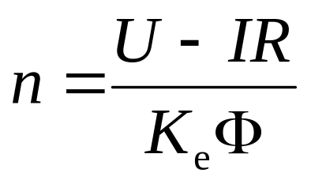
根据直流电机转速方程
直流调速方法
（1-1）
n
式中 — 转速（r/min）；
— 电枢电压（V）；
— 电枢电流（A）；
— 电枢回路总电阻（ Ω ）；
— 励磁磁通（Wb）；
— 由电机结构决定的电动势常数。
U
I
R
Φ
K_{e}

Slide 5
由式（1-1）可以看出，有三种方法调节电动机的转速：
（1）调节电枢供电电压 U；
（2）减弱励磁磁通 Φ；
（3）改变电枢回路电阻 R。

Slide 6
（1）调压调速
工作条件：
保持励磁 Φ = Φ_{N} ；
保持电阻 R = R_{a}
调节过程：
改变电压 U_{N} → U↓
U↓ →n ↓， n₀ ↓
调速特性：
转速下降，机械特性曲线平行下移。
n
n₀
n_{N}
U_{N}
n₁
U ₁
n₂
n₃
U ₂
U ₃
O
I_{L}
I
调压调速特性曲线

Slide 7
（2）调阻调速
工作条件：
保持励磁 Φ = Φ_{N} ；
保持电压 U =U_{N} ；
调节过程：
增加电阻 R_{a} → R↑
R ↑ →n ↓，n₀不变；
调速特性：
转速下降，机械特性曲线变软。
n
n₀
n_{N}
n₁
R _{a}
n₂
R ₁
n₃
R ₂
R ₃
O
I_{L}
I
调阻调速特性曲线

Slide 8
（3）调磁调速
工作条件：
保持电压 U =U_{N} ；
保持电阻 R = R _{a} ；
调节过程：
减小励磁 Φ_{N} → Φ↓
Φ ↓ → n ↑， n₀ ↑
调速特性：
转速上升，机械特性曲线变软。
n
n₃
n₂
n₀
n₁
n_{N}
Φ _{N}
Φ ₁
Φ ₂
Φ ₃
O
T_{L}
T_{e}
调磁调速特性曲线

Slide 9
三种调速方法的性能与比较
对于要求在一定范围内无级平滑调速的系统来说，以调节电枢供电电压的方式为最好。改变电阻只能有级调速；减弱磁通虽然能够平滑调速，但调速范围不大，往往只是配合调压方案，在基速（即电机额定转速）以上作小范围的弱磁升速。
因此，自动控制的直流调速系统往往以调压调速为主。

Slide 10
第1章 闭环控制的直流调速系统
本章着重讨论基本的闭环控制系统及其分析与设计方法。

Slide 11
本章提要
1.1 直流调速系统用的可控直流电源
1.2 晶闸管-电动机系统（V-M系统）的主要问题
1.3 直流脉宽调速系统的主要问题
1.4 反馈控制闭环直流调速系统的稳态分析和设计
1.5 反馈控制闭环直流调速系统的动态分析和设计
1.6 比例积分控制规律和无静差调速系统

Slide 12
1.1 直流调速系统用的可控直流电源
根据前面分析，调压调速是直流调速系统的主要方法，而调节电枢电压需要有专门向电动机供电的可控直流电源。
本节介绍几种主要的可控直流电源。

Slide 13
常用的可控直流电源有以下三种
旋转变流机组——用交流电动机和直流发电机组成机组，以获得可调的直流电压。
静止式可控整流器——用静止式的可控整流器，以获得可调的直流电压。
直流斩波器或脉宽调制变换器——用恒定直流电源或不控整流电源供电，利用电力电子开关器件斩波或进行脉宽调制，以产生可变的平均电压。

Slide 14
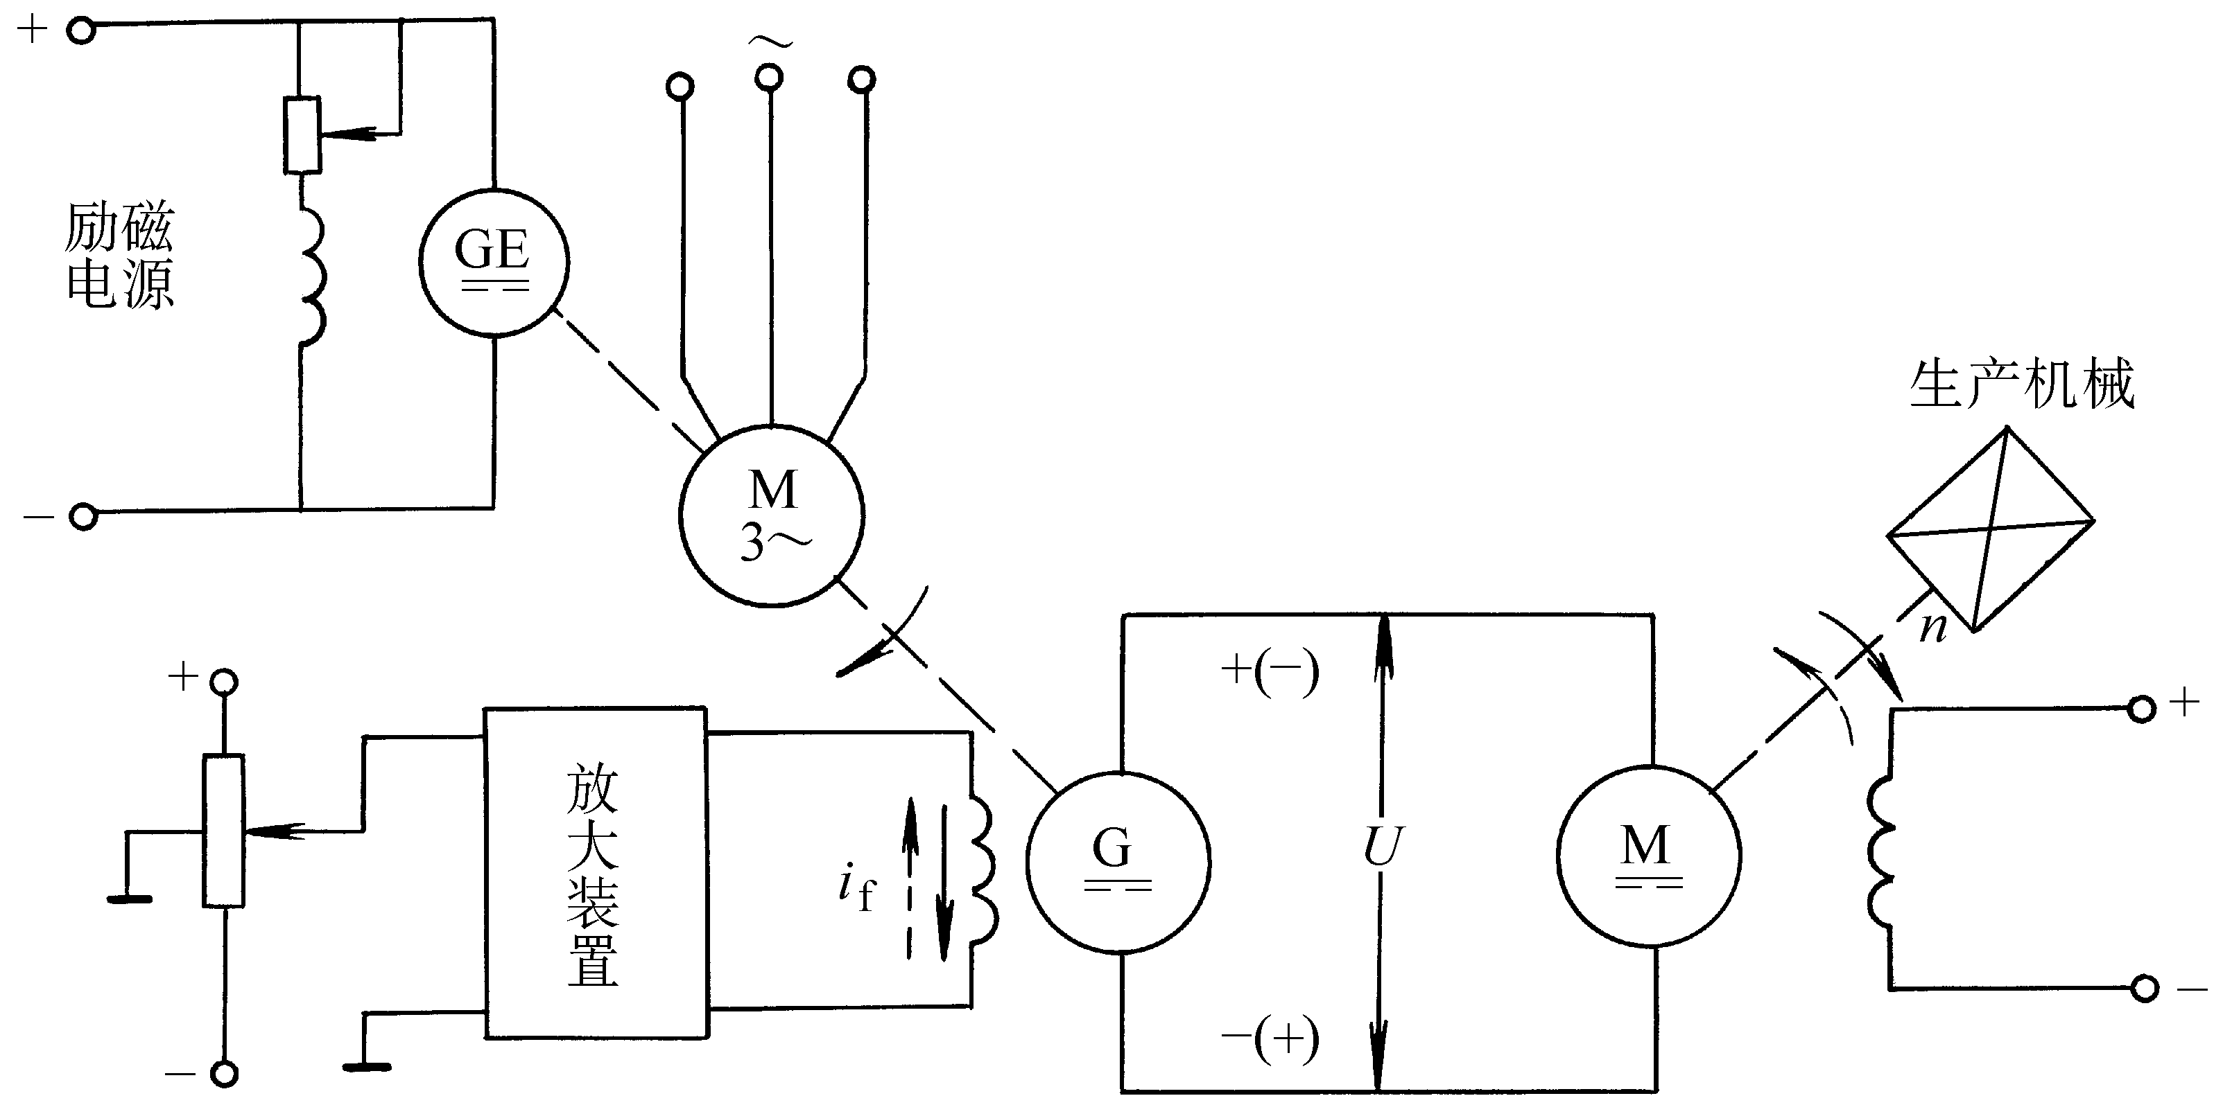
1.1.1 旋转变流机组
图1-1旋转变流机组供电的直流调速系统（G-M系统）

Slide 15
G-M系统工作原理
由原动机（柴油机、交流异步或同步电动机）拖动直流发电机 G 实现变流，由 G 给需要调速的直流电动机 M 供电，调节G 的励磁电流 i_{f} 即可改变其输出电压 U，从而调节电动机的转速 n 。
这样的调速系统简称G-M系统，国际上通称Ward-Leonard系统。

Slide 16
G-M系统特性
n
第I象限
第II象限
n₀
n₁
n₂
-T_{L}
O
T_{L}
T_{e}
第III象限
第IV象限
图1-2 G-M系统机械特性

Slide 17
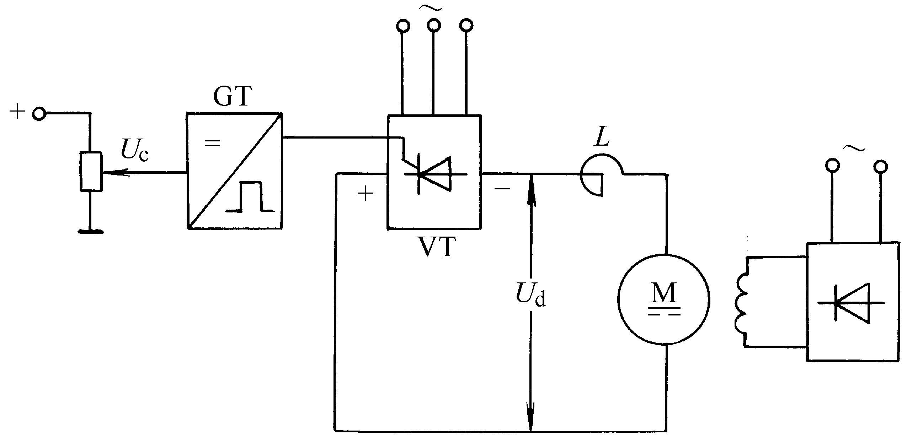
1.1.2 静止式可控整流器
图1-3 晶闸管可控整流器供电的直流调速系统（V-M系统）

Slide 18
V-M系统工作原理
晶闸管-电动机调速系统（简称V-M系统，又称静止的Ward-Leonard系统），图中VT是晶闸管可控整流器，通过调节触发装置 GT 的控制电压 U_{c} 来移动触发脉冲的相位，即可改变整流电压U_{d} ，从而实现平滑调速。

Slide 19
V-M系统的特点
  与G-M系统相比较：
  晶闸管整流装置不仅在经济性和可靠性上都有很大提高，而且在技术性能上也显示出较大的优越性。晶闸管可控整流器的功率放大倍数在10 ⁴ 以上，其门极电流可以直接用晶体管来控制，不再像直流发电机那样需要较大功率的放大器。
  在控制作用的快速性上，变流机组是秒级，而晶闸管整流器是毫秒级，这将大大提高系统的动态性能。

Slide 20
V-M系统的问题
  由于晶闸管的单向导电性，它不允许电流反向，给系统的可逆运行造成困难。
  晶闸管对过电压、过电流和过高的dV/dt与di/dt 都十分敏感，若超过允许值会在很短的时间内损坏器件。
  由谐波与无功功率引起电网电压波形畸变，殃及附近的用电设备，造成“电力公害”。

Slide 21
1.1.3 直流斩波器或脉宽调制变换器
在干线铁道电力机车、工矿电力机车、城市有轨和无轨电车和地铁电机车等电力牵引设备上，常采用直流串励或复励电动机，由恒压直流电网供电，过去用切换电枢回路电阻来控制电机的起动、制动和调速，在电阻中耗电很大。

Slide 22
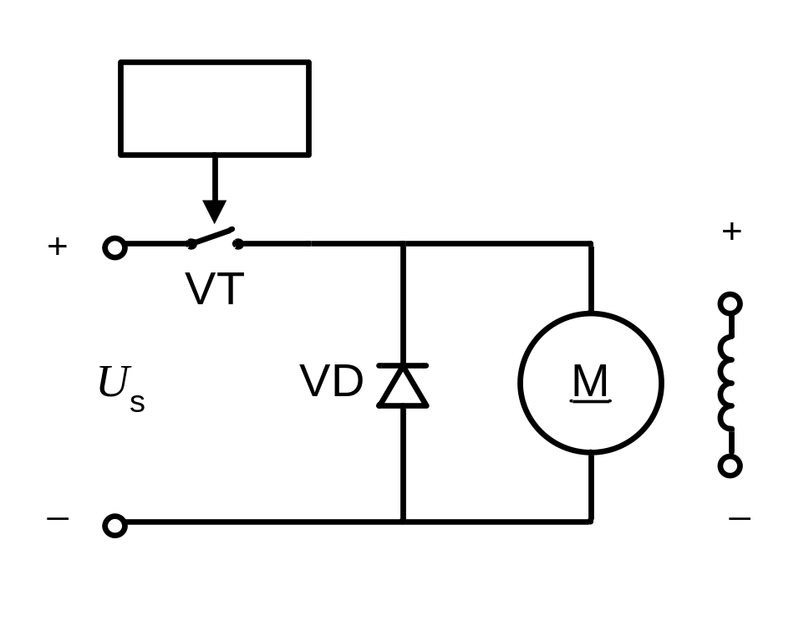
1. 直流斩波器的基本结构
u
控制电路
t_{on}
U_{s}
U_{d}
M
O
t
T
a）原理图
b）电压波形图
图1-5 直流斩波器-电动机系统的原理图和电压波形

Slide 23
2. 斩波器的基本控制原理
在原理图中，VT 表示电力电子开关器件，VD 表示续流二极管。当VT 导通时，直流电源电压 U_{s} 加到电动机上；当VT 关断时，直流电源与电机脱开，电动机电枢经 VD 续流，两端电压接近于零。如此反复，电枢端电压波形如图1-5b ，好像是电源电压U_{s}在t_{on} 时间内被接上，又在 T – t_{on} 时间内被斩断，故称“斩波”。

Slide 24
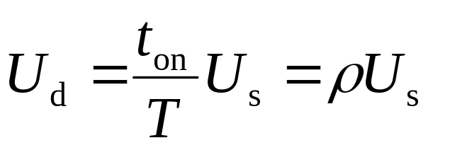
3. 输出电压计算
这样，电动机得到的平均电压为
(1-2)
式中 T — 晶闸管的开关周期；
t_{on} — 开通时间；
ρ — 占空比， ρ = t_{on} / T = t_{on} f ；
其中 f 为开关频率。

Slide 25
为了节能，并实行无触点控制，现在多用电力电子开关器件，如快速晶闸管、GTO、IGBT等。
采用简单的单管控制时，称作直流斩波器，后来逐渐发展成采用各种脉冲宽度调制开关的电路，脉宽调制变换器（PWM-Pulse Width Modulation）。

Slide 26
4. 斩波电路三种控制方式
根据对输出电压平均值进行调制的方式不同而划分，有三种控制方式：
T 不变，变 t_{on} —脉冲宽度调制（PWM）；
t_{on}不变，变 T —脉冲频率调制（PFM）；
t_{on}和 T 都可调，改变占空比—混合型。

Slide 27
PWM系统的优点
（1）主电路线路简单，需用的功率器件少；
（2）开关频率高，电流容易连续，谐波少，电机损耗及发热都较小；
（3）低速性能好，稳速精度高，调速范围宽，可达1:10000左右；
（4）若与快速响应的电机配合，则系统频带宽，动态响应快，动态抗扰能力强；

Slide 28
PWM系统的优点（续）
（5）功率开关器件工作在开关状态，导通损耗小，当开关频率适当时，开关损耗也不大，因而装置效率较高；
（6）直流电源采用不控整流时，电网功率因数比相控整流器高。

Slide 29
小 结
三种可控直流电源，V-M系统在上世纪60~70年代得到广泛应用，目前主要用于大容量系统。
直流PWM调速系统作为一种新技术，发展迅速，应用日益广泛，特别在中、小容量的系统中，已取代V-M系统成为主要的直流调速方式。
返回目录

Slide 30
1.2 晶闸管-电动机系统（V-M系统）
的主要问题
本节讨论V-M系统的几个主要问题：
（1）触发脉冲相位控制；
（2）电流脉动及其波形的连续与断续；
（3）抑制电流脉动的措施；
（4）晶闸管-电动机系统的机械特性；
（5）晶闸管触发和整流装置的放大系数和
传递函数。

Slide 31
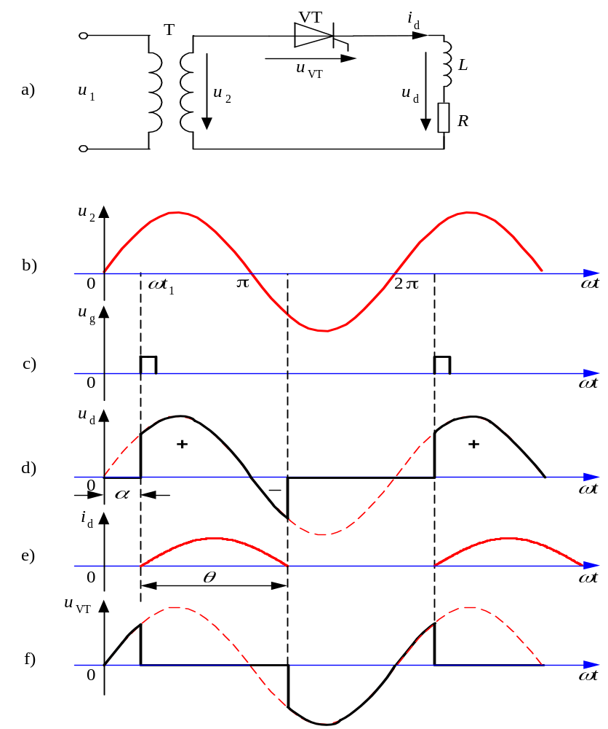
1.2.1 触发脉冲相位控制
在如图可控整流电路中，调节触发装置 GT 输出脉冲的相位，即可很方便地改变可控整流器 VT 输出瞬时电压 u_{d} 的波形，以及输出平均电压 U_{d} 的数值。
O
O
O
O
O

Slide 32
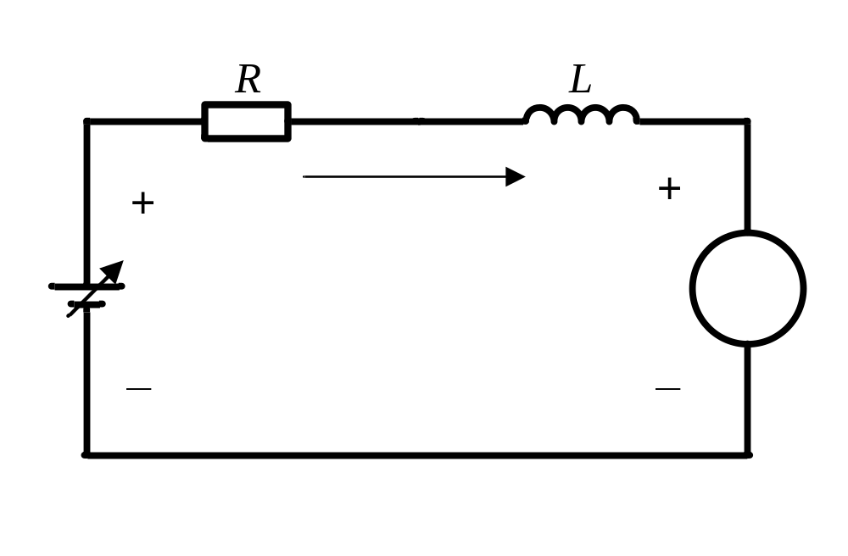
等效电路分析
如果把整流装置内阻移到装置外边，看成是其负载电路电阻的一部分，那么，整流电压便可以用其理想空载瞬时值 u_{d0} 和平均值 U_{d0} 来表示，相当于用图示的等效电路代替实际的整流电路。
I_{d}
U_{d0}
E
图1-7 V-M系统主电路的等效电路图

Slide 33
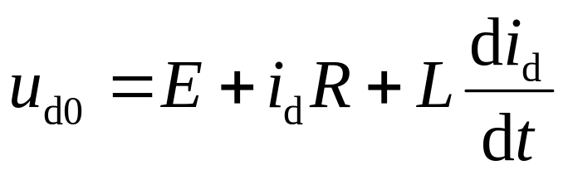
瞬时电压平衡方程
式中 — 电动机反电动势；
— 整流电流瞬时值；
— 主电路总电感；
— 主电路等效电阻；
且有 R = R_{rec} + R_{a} + R_{L}；
(1-3)
E
i_{d}
L
R

Slide 34
对u_{d0}进行积分，即得理想空载整流电压平均值U_{d0} 。
用触发脉冲的相位角α 控制整流电压的平均值U_{d0}是晶闸管整流器的特点。
U_{d0}与触发脉冲相位角 α 的关系因整流电路的形式而异，对于一般的全控整流电路，当电流波形连续时，U_{d0} = f (α) 可用下式表示

Slide 35
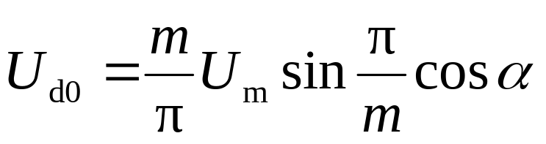
整流电压的平均值计算
式中 —从自然换相点算起的触发脉冲控制角；
— α = 0 时的整流电压波形峰值；
—交流电源一周内的整流电压脉波数；
对于不同的整流电路，它们的数值如表1-1所示。
(1-5)
α
U_{m}
m

Slide 36
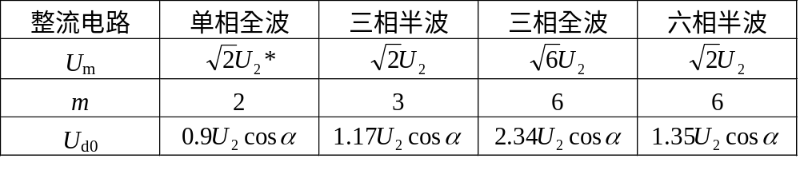
表1-1 不同整流电路的整流电压值
* U₂ 是整流变压器二次侧额定相电压的有效值。

Slide 37
整流与逆变状态
当 0 < α < π/2 时，U_{d0} > 0 ，晶闸管装置处于整流状态，电功率从交流侧输送到直流侧；
当 π/2 < α < α_{max} 时， U_{d0} < 0 ，装置处于有源逆变状态，电功率反向传送。
为避免逆变颠覆，应设置最大的移相角限制。相控整流器的电压控制曲线如下图

Slide 38
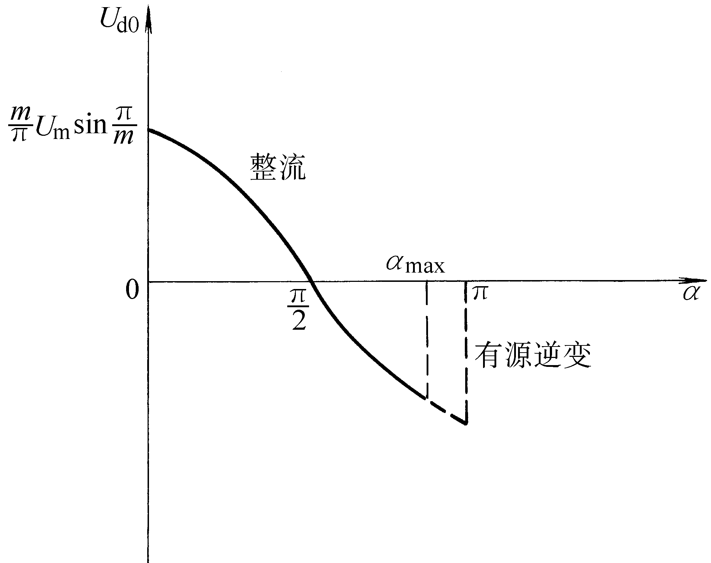
逆变颠覆限制
通过设置控制电压限幅值，来限制最大触发角。
O
图1-8 相控整流器的电压控制曲线

Slide 39
1.2.2 电流脉动及其波形的连续与断续
由于电流波形的脉动，可能出现电流连续和断续两种情况，这是V-M系统不同于G-M系统的又一个特点。当V-M系统主电路有足够大的电感量，而且电动机的负载也足够大时，整流电流便具有连续的脉动波形。当电感量较小或负载较轻时，在某一相导通后电流升高的阶段里，电感中的储能较少；等到电流下降而下一相尚未被触发以前，电流已经衰减到零，于是，便造成电流波形断续的情况。

Slide 40
V-M系统主电路的输出
u_{d}
u
a
u
b
u
c
u
d
u_{d}
u
a
u
b
u
c
u
d
U
d
U
d
E
E
O
ωt
O
ωt
α
α
i_{d}
i
i
i
i
i_{d}
c
a
b
c
i
c
i
a
i
b
i
c
O
ωt
O
ωt
a）电流连续
b）电流断续
图1-9 V-M系统的电流波形

Slide 41
1.2.3 抑制电流脉动的措施
在V-M系统中，脉动电流会产生脉动的转矩，对生产机械不利，同时也增加电机的发热。为了避免或减轻这种影响，须采用抑制电流脉动的措施，主要是：
  设置平波电抗器；
  增加整流电路相数；
  采用多重化技术。

Slide 42
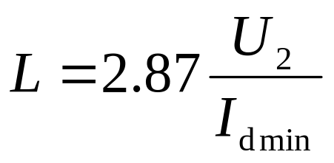
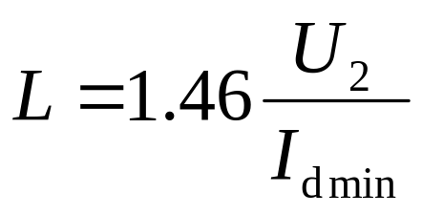
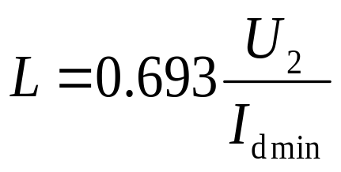
（1）平波电抗器的设置与计算
（1-6）
单相桥式全控整流电路
三相半波整流电路
三相桥式整流电路
（1-7）
（1-8）

Slide 43
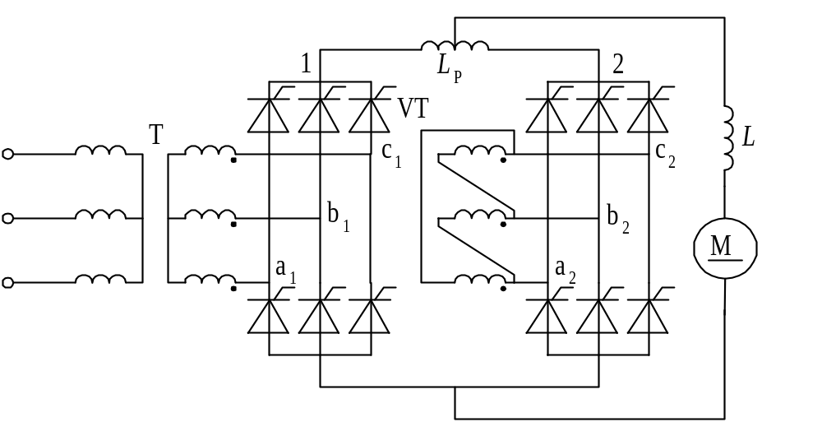
（2）多重化整流电路
如图电路为由2个三相桥并联而成的12脉波整流电路，使用了平衡电抗器来平衡2组整流器的电流。
M
并联多重联结的12脉波整流电路

Slide 44
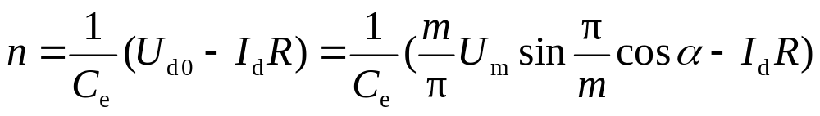
1.2.4 晶闸管-电动机系统的机械特性
当电流连续时，V-M系统的机械特性方程式为
式中 C_{e} = K_{e}Φ_{N} —电机在额定磁通下的电动势系数。
式（1-9）等号右边 U_{d0} 表达式的适用范围如第1.2.1节中所述。
（1-9）

Slide 45
（1）电流连续情况
改变控制角α，得一族平行直线，这和G-M系统的特性很相似，如图1-10所示。
图中电流较小的部分画成虚线，表明这时电流波形可能断续，公式（1-9）已经不适用了。
n
△n = I_{d} R / C_{e}
α
α↑
O
I_{L}
I_{d}
图1-10 电流连续时V-M系统的机械特性

Slide 46
上述分析说明：只要电流连续，晶闸管可控整流器就可以看成是一个线性的可控电压源。

Slide 47
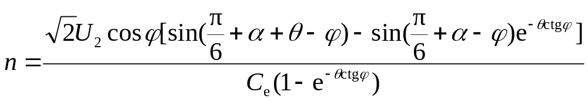
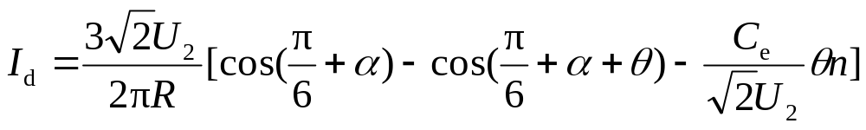
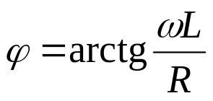
（2）电流断续情况
当电流断续时，由于非线性因素，机械特性方程要复杂得多。以三相半波整流电路构成的V-M系统为例，电流断续时机械特性须用下列方程组表示
    (1-10)
    (1-11)
式中 ；θ — 一个电流脉波的导通角。

Slide 48
（3）电流断续机械特性计算
当阻抗角ϕ 值已知时，对于不同的控制角 α，可用数值解法求出一族电流断续时的机械特性。
对于每一条特性，求解过程都计算到 θ = 2π/3为止，因为θ 角再大时，电流便连续了。对应于 θ = 2π/3 的曲线是电流断续区与连续区的分界线。

Slide 49
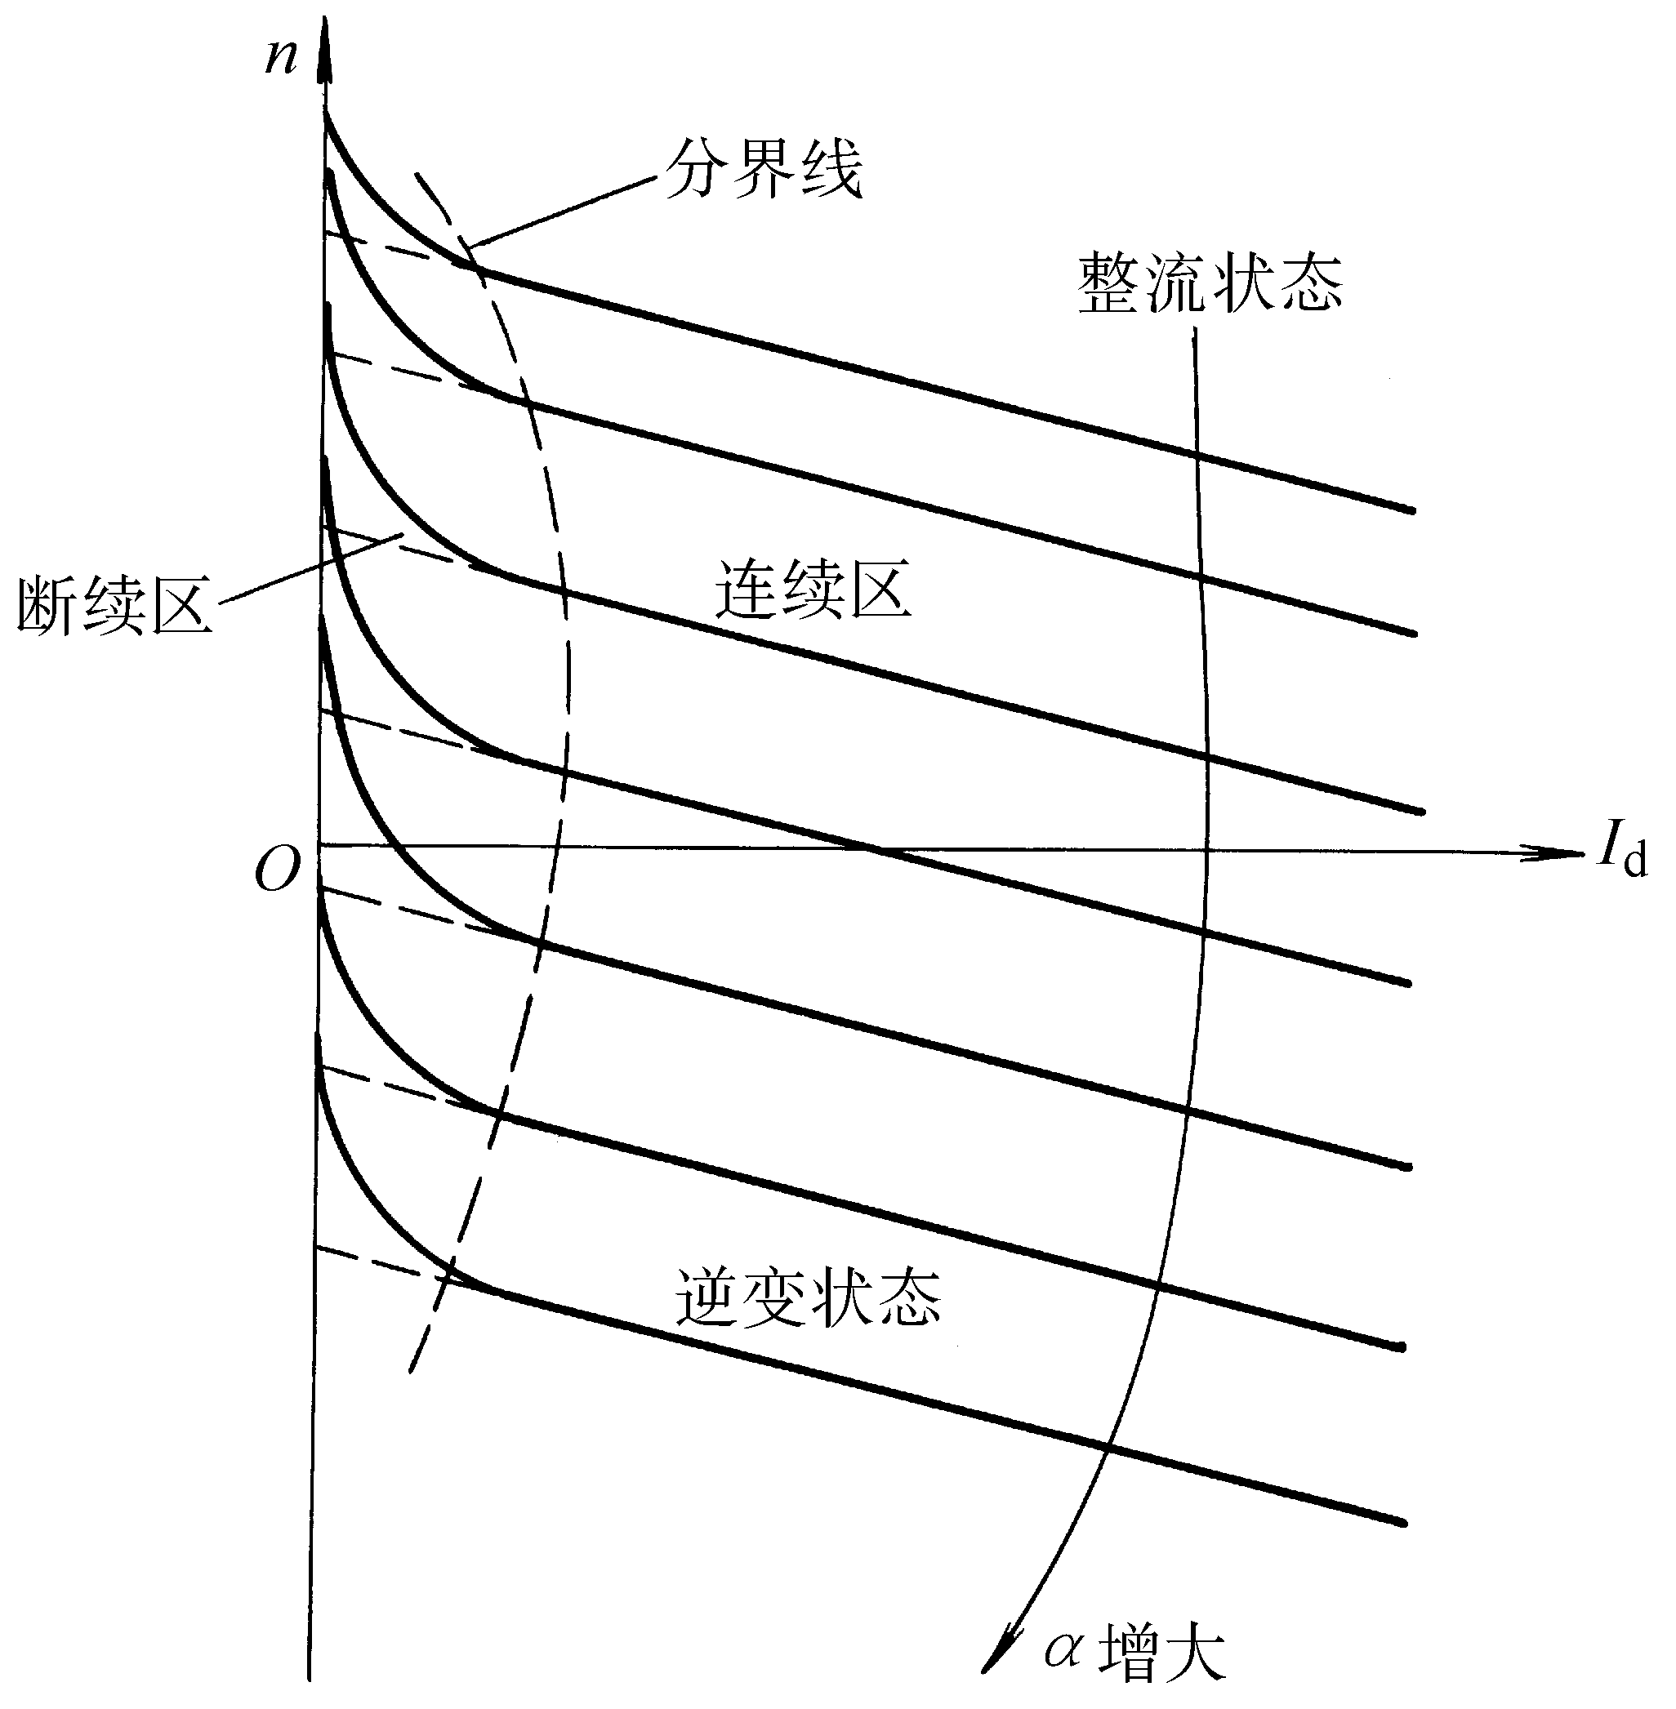
（4）V-M系统
机械特性
图1-11 完整的V-M系统机械特性

Slide 50
（5）V-M系统机械特性的特点
图1-11绘出了完整的V-M系统机械特性，分为电流连续区和电流断续区。由图可见：
  当电流连续时，特性还比较硬；
  断续段特性则很软，而且呈显著的非线性，理想空载转速翘得很高。

Slide 51
1.2.5 晶闸管触发和整流装置的放大系数和
传递函数
在进行调速系统的分析和设计时，可以把晶闸管触发和整流装置当作系统中的一个环节来看待。
应用线性控制理论进行直流调速系统分析或设计时，须事先求出这个环节的放大系数和传递函数。

Slide 52
实际的触发电路和整流电路都是非线性的，只能在一定的工作范围内近似看成线性环节。
如有可能，最好先用实验方法测出该环节的输入-输出特性，即曲线，图1-13是采用锯齿波触发器移相时的特性。设计时，希望整个调速范围的工作点都落在特性的近似线性范围之中，并有一定的调节余量。

Slide 53
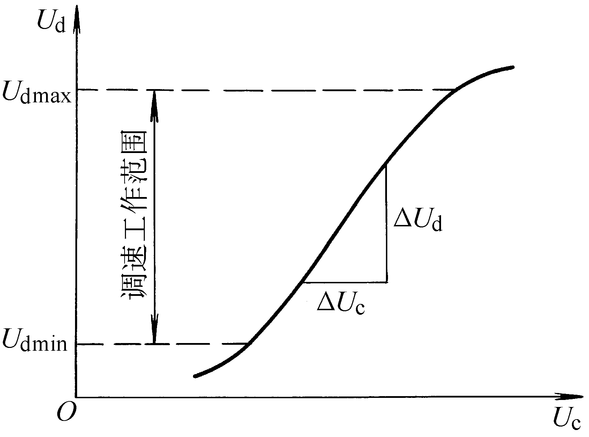
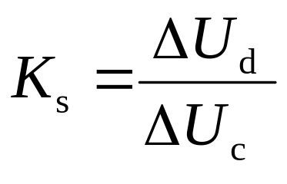
晶闸管触发和整流装置的放大系数的计算
晶闸管触发和整流装置的放大系数可由工作范围内的特性率决定，计算方法是
(1-12)
图1-13 晶闸管触发与整流装置的输入-输出特性和的测定

Slide 54
晶闸管触发和整流装置的放大系数估算
如果不可能实测特性，只好根据装置的参数估算。
  例如：
  设触发电路控制电压的调节范围为
  U_{c} = 0~10V
  相对应的整流电压的变化范围是
  U_{d} = 0~220V
  可取 K_{s} = 220/10 = 22

Slide 55
晶闸管触发和整流装置的传递函数
在动态过程中，可把晶闸管触发与整流装置看成是一个纯滞后环节，其滞后效应是由晶闸管的失控时间引起的。众所周知，晶闸管一旦导通后，控制电压的变化在该器件关断以前就不再起作用，直到下一相触发脉冲来到时才能使输出整流电压发生变化，这就造成整流电压滞后于控制电压的状况。

Slide 56
（1）晶闸管触发与整流失控时间分析
u
2
0
t
O
u
U_{d01}
d
U_{d02}
O
t
0
U_{c1}
T_{s}
U_{c}
U_{c2}
0
α₁
α₁
α₂
α₂
t
O
0
t
O
图1-14 晶闸管触发与整流装置的失控时间

Slide 57
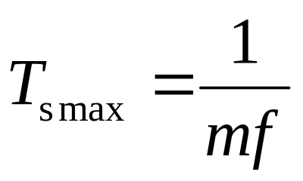
（2）最大失控时间计算
显然，失控制时间是随机的，它的大小随发生变化的时刻而改变，最大可能的失控时间就是两个相邻自然换相点之间的时间，与交流电源频率和整流电路形式有关，由下式确定
    (1-13)
式中 — 交流电流频率；
— 一周内整流电压的脉冲波数。
f
m

Slide 58
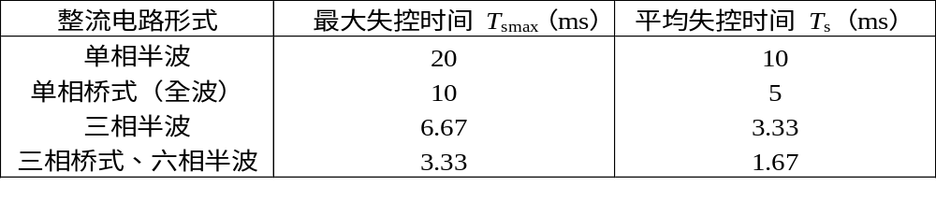
（3）T_{s} 值的选取
相对于整个系统的响应时间来说，T_{s} 是不大的，在一般情况下，可取其统计平均值 T_{s} = T_{smax} /2，并认为是常数。也有人主张按最严重的情况考虑，取T_{s} = T_{smax} 。表1-2列出了不同整流电路的失控时间。
表1-2 各种整流电路的失控时间（f =50Hz）

Slide 59
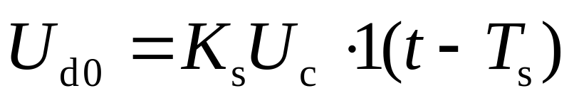
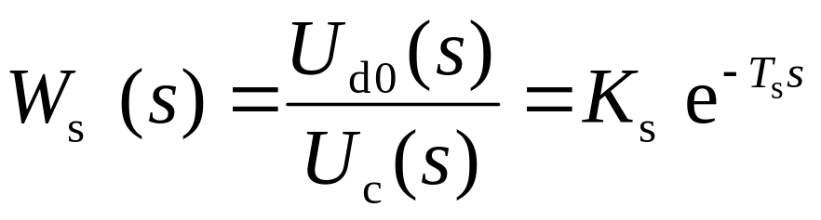
（4）传递函数的求取
用单位阶跃函数表示滞后，则晶闸管触发与整流装置的输入-输出关系为
按拉氏变换的位移定理，晶闸管装置的传递函数为
    （1-14）

Slide 60
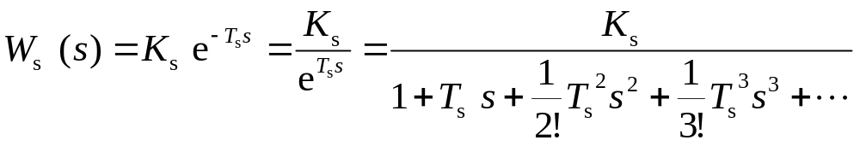
由于式（1-14）中包含指数函数，它使系统成为非最小相位系统，分析和设计都比较麻烦。为了简化，先将该指数函数按台劳级数展开，则式（1-14）变成
    （1-15）

Slide 61
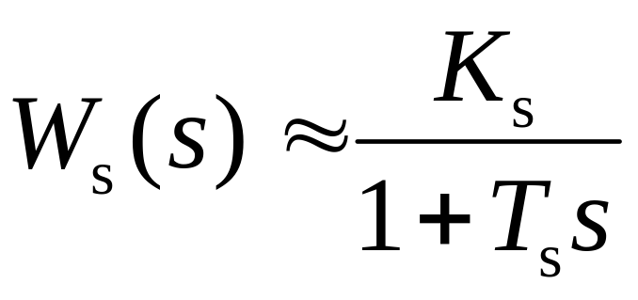
（5）近似传递函数
考虑到 T_{s} 很小，可忽略高次项，则传递函数便近似成一阶惯性环节。
（1-16）

Slide 62
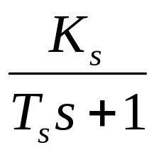
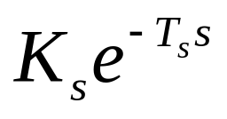
（6）晶闸管触发与整流装置动态结构
U_{c}(s)
U_{d0}(s)
U_{c}(s)
U_{d0}(s)
s
s
s
s
(a) 准确的
（b） 近似的
图1-15 晶闸管触发与整流装置动态结构图
返回目录

Slide 63
1.3 直流脉宽调速系统的主要问题
自从全控型电力电子器件问世以后，就出现了采用脉冲宽度调制（PWM）的高频开关控制方式形成的脉宽调制变换器-直流电动机调速系统，简称直流脉宽调速系统，即直流PWM调速系统。

Slide 64
本节提要
（1）PWM变换器的工作状态和波形；
（2）直流PWM调速系统的机械特性；
（3）PWM控制与变换器的数学模型；
（4）电能回馈与泵升电压的限制。

Slide 65
1.3.1 PWM变换器的工作状态和电压、
电流波形
PWM变换器的作用是：用PWM调制的方法，把恒定的直流电源电压调制成频率一定、宽度可变的脉冲电压系列，从而可以改变平均输出电压的大小，以调节电机转速。
PWM变换器电路有多种形式，主要分为不可逆与可逆两大类，下面分别阐述其工作原理。

Slide 66
1. 不可逆PWM变换器
（1）简单的不可逆PWM变换器
简单的不可逆PWM变换器-直流电动机系统主电路原理图如图1-16所示，功率开关器件可以是任意一种全控型开关器件，这样的电路又称直流降压斩波器。

Slide 67
• 主电路结构
1
+
VT
C
U_{s}
i_{d}
_
U_{g}
E
_
+
M
M
2
（a）电路原理图
VD
图1-16 简单的不可逆PWM变换器-直流电动机系统

Slide 68
图中：U_{s}为直流电源电压，C为滤波电容器，VT为功率开关器件，VD为续流二极管，M 为直流电动机，VT 的栅极由脉宽可调的脉冲电压系列U_{g}驱动。

Slide 69
工作状态与波形
在一个开关周期内，
当0 ≤ t < t_{on}时，U_{g}为正，VT导通，电源电压通过VT加到电动机电枢两端；
当t_{on} ≤ t < T 时， U_{g}为负，VT关断，电枢失去电源，经VD续流。
U, i
U_{s}
U_{d}
E
i_{d}
0
t_{on}
T
t
O
图1-16b 电压和电流波形

Slide 70
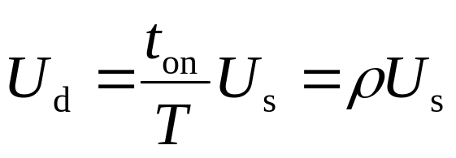
输出电压方程
电机两端得到的平均电压为
    (1-17)
式中 ρ = t_{on} / T 为 PWM 波形的占空比，
改变 ρ （ 0 ≤ ρ < 1 ）即可调节电机的转速，若令 γ = U_{d} / U_{s}为PWM电压系数，则在不可逆 PWM 变换器
γ = ρ (1-18)

Slide 71
（2）有制动的不可逆PWM变换器电路
在简单的不可逆电路中电流不能反向，因而没有制动能力，只能作单象限运行。需要制动时，必须为反向电流提供通路，如图1-17a所示的双管交替开关电路。当VT₁ 导通时，流过正向电流 + i_{d} ，VT₂ 导通时，流过 – i_{d} 。应注意，这个电路还是不可逆的，只能工作在第一、二象限， 因为平均电压 U_{d} 并没有改变极性。

Slide 72
主电路结构
VT₂
VT₂
3
VD₂
U_{g2}
E
2
U_{g2}
+
-
M
M
VT₁
1
VT₁
VD₁
4
U_{g1}
U_{g1}
C
U_{s}
+
图1-17a 有制动电流通路的不可逆PWM变换器

Slide 73
工作状态与波形
一般电动状态
在一般电动状态中，始终为正值（其正方向示于图1-17a中）。设t_{on}为VT1的导通时间，则一个工作周期有两个工作阶段：
  在0 ≤ t ≤ t_{on}期间， U_{g1}为正，VT₁导通， U_{g2}为负，VT₂关断。此时，电源电压Us加到电枢两端，电流 i_{d} 沿图中的回路1流通。

Slide 74
一般电动状态（续）
  在 t_{on} ≤ t ≤ T 期间， U_{g1}和U_{g2}都改变极性，VT₁关断，但VT₂却不能立即导通，因为i_{d}沿回路2经二极管VD₂续流，在VD₂两端产生的压降给VT₂施加反压，使它失去导通的可能。
因此，实际上是由VT₁和VD₂交替导通，虽然电路中多了一个功率开关器件，但并没有被用上。

Slide 75
输出波形：
一般电动状态的电压、电流波形与简单的不可逆电路波形（图1-16b）完全一样。
U, i
U_{s}
U_{d}
E
i_{d}
0
t_{on}
T
t
O
b）一般电动状态的电压、电流波形

Slide 76
工作状态与波形（续）
制动状态
在制动状态中， i_{d}为负值，VT₂就发挥作用了。这种情况发生在电动运行过程中需要降速的时候。这时，先减小控制电压，使 U_{g1} 的正脉冲变窄，负脉冲变宽，从而使平均电枢电压U_{d}降低。但是，由于机电惯性，转速和反电动势E还来不及变化，因而造成 E > U_{d} 的局面，很快使电流i_{d}反向，VD₂截止， VT₂开始导通。

Slide 77
制动状态的一个周期分为两个工作阶段：
  在 0 ≤ t ≤ t_{on} 期间，VT₂ 关断，－i_{d} 沿回路 4 经 VD₁ 续流，向电源回馈制动，与此同时， VD₁ 两端压降钳住 VT₁ 使它不能导通。
  在 t_{on} ≤ t ≤ T期间， U_{g2} 变正，于是VT₂导通，反向电流 i_{d} 沿回路 3 流通，产生能耗制动作用。
因此，在制动状态中， VT₂和VD₁轮流导通，而VT₁始终是关断的，此时的电压和电流波形示于图1-17c。

Slide 78
输出波形
U_{g}
VD1
VD1
VD1
VD1
VT2
VT2
VT2
t
U, i
U_{s}
E
U_{d}
0
O
t_{on}
T
t
4
3
4
3
4
3
4
i_{d}
c）制动状态的电压﹑电流波形

Slide 79
工作状态与波形（续）
轻载电动状态
有一种特殊情况，即轻载电动状态，这时平均电流较小，以致在关断后经续流时，还没有到达周期 T ，电流已经衰减到零，此时，因而两端电压也降为零，便提前导通了，使电流方向变动，产生局部时间的制动作用。

Slide 80
轻载电动状态，一个周期分成四个阶段：
  第1阶段，VD₁续流，电流 – i_{d} 沿回路4流通；
  第2阶段，VT₁导通，电流 i_{d} 沿回路1流通；
  第3阶段，VD₂续流，电流 i_{d} 沿回路2流通；
  第4阶段，VT₂导通，电流 – i_{d} 沿回路3流通。

Slide 81
在1、4阶段，电动机流过负方向电流，电机工作在制动状态；
在2、3阶段，电动机流过正方向电流，电机工作在电动状态。
因此，在轻载时，电流可在正负方向之间脉动，平均电流等于负载电流，其输出波形见图1-17d。

Slide 82
输出波形
U, i
U_{s}
U_{d}
0
t_{on}
T
E
1
2
4
3
T
1
2
0
O
t_{on}
t
i_{d}
4
3
d）轻载电动状态的电流波形

Slide 83
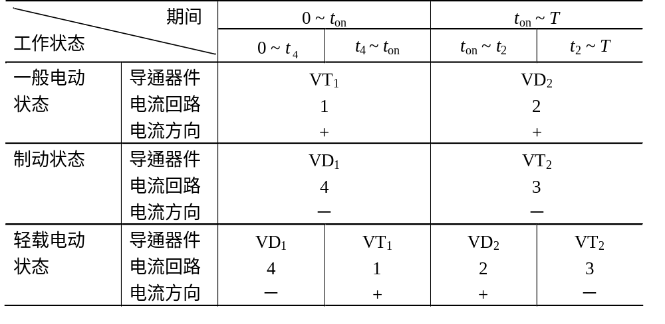
小 结
表1-3 二象限不可逆PWM变换器的不同工作状态

Slide 84
2. 桥式可逆PWM变换器
可逆PWM变换器主电路有多种形式，最常用的是桥式（亦称H形）电路，如图1-20所示。
这时，电动机M两端电压的极性随开关器件栅极驱动电压极性的变化而改变，其控制方式有双极式、单极式、受限单极式等多种，这里只着重分析最常用的双极式控制的可逆PWM变换器。

Slide 85
H形主电路结构
+U_{s}
VT₁
VT₁
VT₃
4
2
VT₃
VD₁
VD₃
U_{g1}
U_{g1}
U_{g3}
-
U_{g3}
+
A
M
B
M
VT₂
VT₂
VT₄
VT₄
VD₂
VD₄
U_{g2}
1
U_{g2}
3
U_{g4}
U_{g4}
图1-18 桥式可逆PWM变换器

Slide 86
双极式控制方式
（1）正向运行：
  第1阶段，在 0 ≤ t ≤ t_{on} 期间， U_{g1} 、 U_{g4}为正， VT₁ 、 VT₄导通， U_{g2} 、 U_{g3}为负，VT₂ 、 VT₃截止，电流 i_{d} 沿回路1流通，电动机M两端电压U_{AB} = +U_{s} ；
  第2阶段，在t_{on} ≤ t ≤ T期间， U_{g1} 、 U_{g4}为负， VT₁ 、 VT₄截止， VD₂ 、 VD₃续流， 并钳位使VT₂ 、 VT₃保持截止，电流 i_{d} 沿回路2流通，电动机M两端电压U_{AB} = –U_{s} ；

Slide 87
双极式控制方式（续）
（2）反向运行：
  第1阶段，在 0 ≤ t ≤ t_{on} 期间， U_{g2} 、 U_{g3}为负，VT₂ 、 VT₃截止， VD₁ 、 VD₄ 续流，并钳位使 VT₁ 、 VT₄截止，电流 –i_{d} 沿回路4流通，电动机M两端电压U_{AB} = +U_{s} ；
  第2阶段，在t_{on} ≤ t ≤ T 期间， U_{g2} 、 U_{g3} 为正， VT₂ 、 VT₃导通， U_{g1} 、 U_{g4}为负，使VT₁ 、 VT₄保持截止，电流 – i_{d} 沿回路3流通，电动机M两端电压U_{AB} = – U_{s} ；

Slide 88
输出波形
U, i
U, i
+U_{s}
+U_{s}
U_{d}
E
i_{d}
t_{on}
T
0
0
t
O
t_{on}
T
t
O
i_{d}
E
-U_{s}
U_{d}
-U_{s}
b) 正向电动运行波形
c) 反向电动运行波形

Slide 89
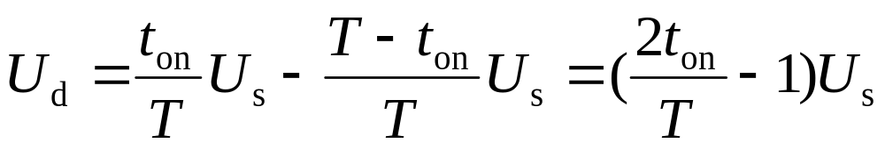
输出平均电压
双极式控制可逆PWM变换器的输出平均电压为
    （1-19）
如果占空比和电压系数的定义与不可逆变换器中相同，则在双极式控制的可逆变换器中
γ = 2ρ – 1 （1-20）
注意：这里 γ 的计算公式与不可逆变换器中的公式就不一样了。

Slide 90
调速范围
调速时， ρ 的可调范围为0~1， –1<γ <+1。
  当ρ >0.5时， γ 为正，电机正转；
  当ρ <0.5时， γ 为负，电机反转；
  当ρ = 0.5时， γ = 0 ，电机停止。

Slide 91
注 意：
当电机停止时电枢电压并不等于零，而是正负脉宽相等的交变脉冲电压，因而电流也是交变的。这个交变电流的平均值为零，不产生平均转矩，徒然增大电机的损耗，这是双极式控制的缺点。但它也有好处，在电机停止时仍有高频微振电流，从而消除了正、反向时的静摩擦死区，起着所谓“动力润滑”的作用。

Slide 92
性能评价
双极式控制的桥式可逆PWM变换器有下列优点：
（1）电流一定连续；
（2）可使电机在四象限运行；
（3）电机停止时有微振电流，能消除静摩擦死区；
（4）低速平稳性好，系统的调速范围可达1:20000左右；
（5）低速时，每个开关器件的驱动脉冲仍较宽，有利于保证器件的可靠导通。

Slide 93
性能评价（续）
双极式控制方式的不足之处是：
在工作过程中，4个开关器件可能都处于开关状态，开关损耗大，而且在切换时可能发生上、下桥臂直通的事故，为了防止直通，在上、下桥臂的驱动脉冲之间，应设置逻辑延时。

Slide 94
1.3.2 直流脉宽调速系统的机械特性
由于采用脉宽调制，严格地说，即使在稳态情况下，脉宽调速系统的转矩和转速也都是脉动的，所谓稳态，是指电机的平均电磁转矩与负载转矩相平衡的状态，机械特性是平均转速与平均转矩（电流）的关系。

Slide 95
采用不同形式的PWM变换器，系统的机械特性也不一样。对于带制动电流通路的不可逆电路和双极式控制的可逆电路，电流的方向是可逆的，无论是重载还是轻载，电流波形都是连续的，因而机械特性关系式比较简单，现在就分析这种情况。

Slide 96
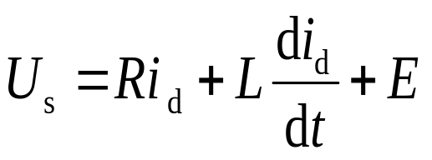
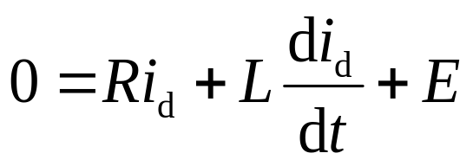
带制动的不可逆电路电压方程
对于带制动电流通路的不可逆电路，电压平衡方程式分两个阶段
（0 ≤ t < t_{on}） （1-21）
（t_{on} ≤ t < T） （1-22）
式中 R、L —电枢电路的电阻和电感。

Slide 97
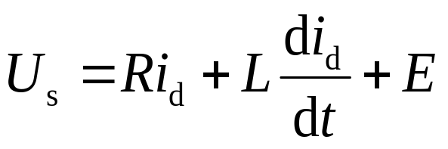
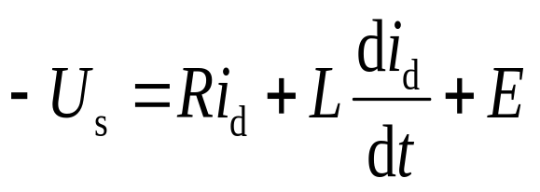
双极式可逆电路电压方程
对于双极式控制的可逆电路，只在第二个方程中电源电压由 0 改为 –U_{s} ，其他均不变。于是，电压方程为
( 0 ≤ t < t_{on} ) (1-23)
(t_{on} ≤ t < T ) (1-24)

Slide 98
机械特性方程
按电压方程求一个周期内的平均值，即可导出机械特性方程式。无论是上述哪一种情况，电枢两端在一个周期内的平均电压都是 U_{d} = γ U_{s}，只是 γ 与占空比 ρ 的关系不同，分别为式（1-18）和式（1-20）。

Slide 99
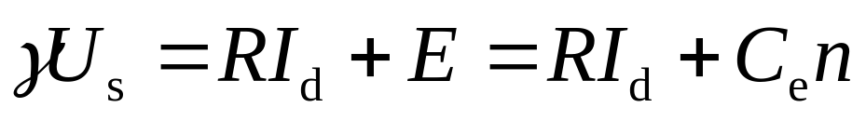
平均电流和转矩分别用 I_{d} 和 T_{e} 表示，平均转速 n = E/C_{e}，而电枢电感压降的平均值 Ldi_{d} / dt 在稳态时应为零。
于是，无论是上述哪一组电压方程，其平均值方程都可写成
(1-25)

Slide 100
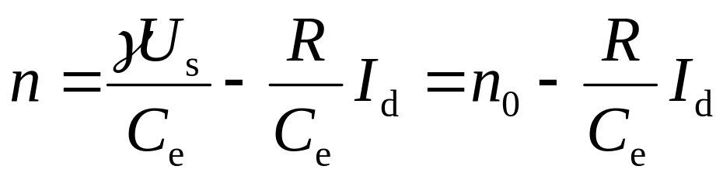
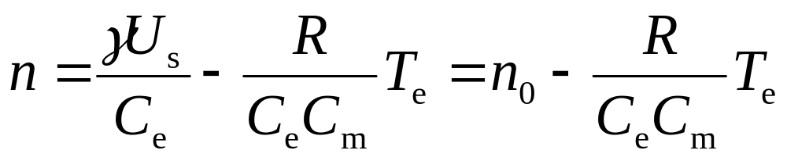
机械特性方程
    (1-26)
或用转矩表示，
    (1-27)
式中 C_{m} = K_{m}Φ_{N} —电机在额定磁通下的转矩系数；
n₀ = γ U_{s} / C_{e} —理想空载转速，与电压系数成正比。

Slide 101
PWM调速系统机械特性
n
n_{0s}
ρ = 1
0.75n_{0s}
ρ = 0.75
0.5n_{0s}
ρ = 0.5
0.25n_{0s}
ρ = 0.25
–I_{d} , –T_{eav}
O
I_{d} , T_{eav}
图1-20 脉宽调速系统的机械特性曲线（电流连续），n_{0s}＝U_{s} /C_{e}

Slide 102
说 明
  图中所示的机械曲线是电流连续时脉宽调速系统的稳态性能。
  图中仅绘出了第一、二象限的机械特性，它适用于带制动作用的不可逆电路，双极式控制可逆电路的机械特性与此相仿，只是更扩展到第三、四象限了。
  对于电机在同一方向旋转时电流不能反向的电路，轻载时会出现电流断续现象，把平均电压抬高，在理想空载时，I_{d} = 0 ，理想空载转速会翘到 n_{0s}＝U_{s} / C_{e} 。

Slide 103
目前，在中、小容量的脉宽调速系统中，由于IGBT已经得到普遍的应用，其开关频率一般在10kHz左右，这时，最大电流脉动量在额定电流的5%以下，转速脉动量不到额定空载转速的万分之一，可以忽略不计。

Slide 104
1.3.3 PWM控制与变换器的数学模型
图1-21绘出了PWM控制器和变换器的框图，其驱动电压都由 PWM 控制器发出，PWM控制与变换器的动态数学模型和晶闸管触发与整流装置基本一致。
按照上述对PWM变换器工作原理和波形的分析，不难看出，当控制电压改变时，PWM变换器输出平均电压按线性规律变化，但其响应会有延迟，最大的时延是一个开关周期 T 。

Slide 105
U_{c}
PWM
控制器
U_{g}
PWM
变换器
U_{d}
图1-21 PWM控制与变换器框图

Slide 106
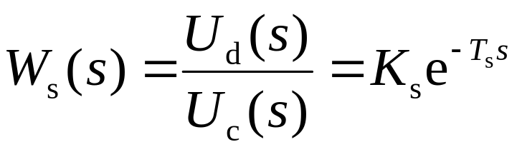
因此PWM控制与变换器（简称PWM装置）也可以看成是一个滞后环节，其传递函数可以写成
（1-28）
其中 K_{s} — PWM装置的放大系数；
T_{s} — PWM装置的延迟时间， T_{s} ≤ T₀ 。

Slide 107
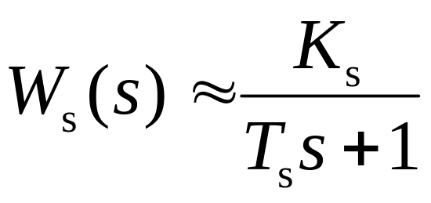
当开关频率为10kHz时，T = 0.1ms ，在一般的电力拖动自动控制系统中，时间常数这么小的滞后环节可以近似看成是一个一阶惯性环节，因此,
（1-29）
与晶闸管装置传递函数完全一致。

Slide 108
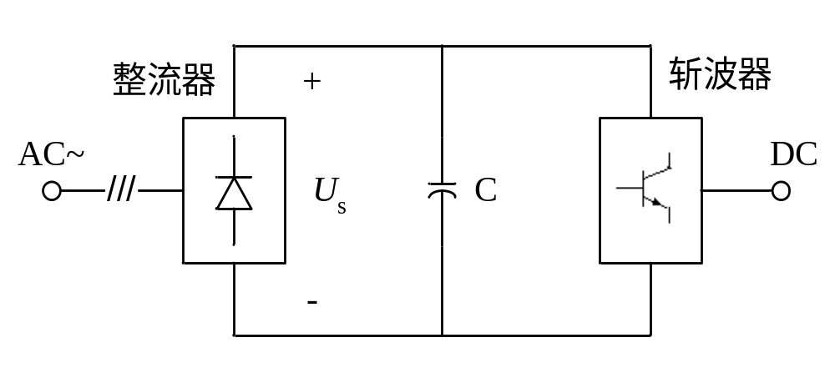
1.3.4 电能回馈与泵升电压的限制
PWM变换器的直流电源通常由交流电网经不可控的二极管整流器产生，并采用大电容C滤波，以获得恒定的直流电压，电容C同时对感性负载的无功功率起储能缓冲作用。
+
C
C

Slide 109
泵升电压产生的原因
对于PWM变换器中的滤波电容，其作用除滤波外，还有当电机制动时吸收运行系统动能的作用。由于直流电源靠二极管整流器供电，不可能回馈电能，电机制动时只好对滤波电容充电，这将使电容两端电压升高，称作“泵升电压”。

Slide 110
泵升电压限制
电力电子器件的耐压限制着最高泵升电压，因此电容量就不可能很小，一般几千瓦的调速系统所需的电容量达到数千微法。
在大容量或负载有较大惯量的系统中，不可能只靠电容器来限制泵升电压，这时，可以采用下图中的镇流电阻 R_{b} 来消耗掉部分动能。分流电路靠开关器件 VT_{b} 在泵升电压达到允许数值时接通。

Slide 111
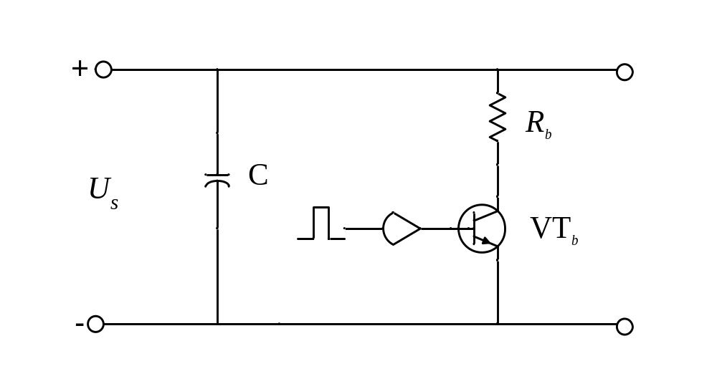
泵升电压限制电路
R_{b}
+
C
U_{s}
VT_{b}
过电压信号

Slide 112
泵升电压限制（续）
对于更大容量的系统，为了提高效率，可以在二极管整流器输出端并接逆变器，把多余的能量逆变后回馈电网。当然，这样一来，系统就更复杂了。

Slide 113
PWM系统的优越性
  主电路线路简单，需用的功率器件少；
  开关频率高，电流容易连续，谐波少，电机损耗及发热都较小；
  低速性能好，稳速精度高，调速范围宽；
  系统频带宽，动态响应快，动态抗扰能力强；
  功率开关器件工作在开关状态，导通损耗小，当开关频率适当时，开关损耗也不大，因而装置效率较高；
  直流电源采用不控整流时，电网功率因数比相控整流器高。
返回目录

Slide 114
1.4 反馈控制闭环直流调速系统的
稳态分析和设计

Slide 115
本节提要
转速控制的要求和调速指标
开环调速系统及其存在的问题
闭环调速系统的组成及其静特性
开环系统特性和闭环系统特性的关系
反馈控制规律
限流保护——电流截止负反馈

Slide 116
1.4.1 转速控制的要求和调速指标
任何一台需要控制转速的设备，其生产工艺对调速性能都有一定的要求。
归纳起来，对于调速系统的转速控制要求有以下三个方面：

Slide 117
1. 控制要求
（1）调速——在一定的最高转速和最低转速范围内，分挡地（有级）或 平滑地（无级）调节转速；
（2）稳速——以一定的精度在所需转速上稳定运行，在各种干扰下不允许有过大的转速波动，以确保产品质量；
（3）加、减速——频繁起、制动的设备要求加、减速尽量快，以提高生产率；不宜经受剧烈速度变化的机械则要求起，制动尽量平稳。

Slide 118
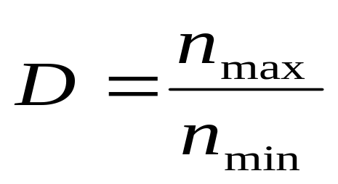
2. 调速指标
调速范围：
生产机械要求电动机提供的最高转速和最低转速之比叫做调速范围，用字母 D 表示，即
（1-31）
其中n_{min} 和n_{max} 一般都指电机额定负载时的转速，对于少数负载很轻的机械，例如精密磨床，也可用实际负载时的转速。

Slide 119
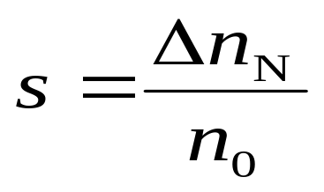
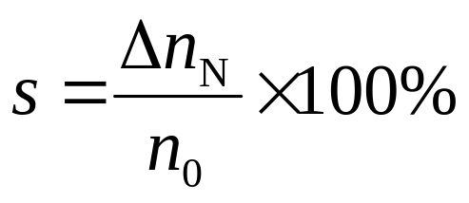
静差率：当系统在某一转速下运行时，负载由理想空载增加到额定值时所对应的转速降落 Δn_{N} ，与理想空载转速 n₀ 之比，称作静差率 s ，即
（1-32）
或用百分数表示
（1-33）
式中 Δn_{N} = n₀ - n_{N}

Slide 120
3. 静差率与机械特性硬度的区别
然而静差率和机械特性硬度又是有区别的。一般调压调速系统在不同转速下的机械特性是互相平行的 。对于同样硬度的特性，理想空载转速越低时，静差率越大，转速的相对稳定度也就越差。
n
n_{0a}
∆ n_{Na}
a
n_{0b}
∆ n_{Nb}
b
0
T_{eN}
T_{e}
O
图1-23 不同转速下的静差率

Slide 121
静差率与机械特性硬度的区别（续）
  例如：在1000r/min时降落10r/min，只占1%；在100r/min时同样降落10r/min，就占10%；
  如果在只有10r/min时，再降落10r/min，就占100%，这时电动机已经停止转动，转速全部降落完了。
因此，调速范围和静差率这两项指标并不是彼此孤立的，必须同时提才有意义。调速系统的静差率指标应以最低速时所能达到的数值为准。

Slide 122
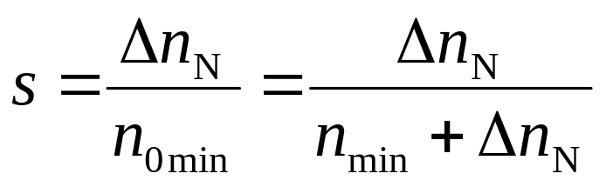
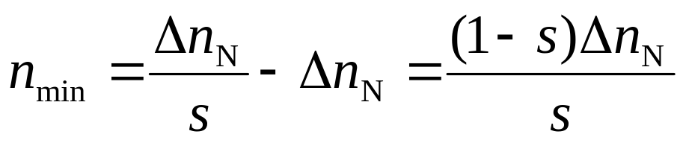
4. 调速范围、静差率和额定速降之间的关系
设：电机额定转速n_{N}为最高转速，转速降落为Δn_{N}，则按照上面分析的结果，该系统的静差率应该是最低速时的静差率，即
于是，最低转速为

Slide 123
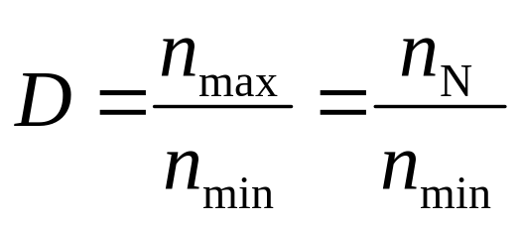

而调速范围为
将上面的式代入 n_{min}，得
（1-34）

Slide 124
式（1-34）表示调压调速系统的调速范围、静差率和额定速降之间所应满足的关系。对于同一个调速系统， Δn_{N} 值一定，由式（1-34）可见，如果对静差率要求越严，即要求 s 值越小时，系统能够允许的调速范围也越小。

Slide 125
结论1：
一个调速系统的调速范围，是指在最低速时还能满足所需静差率的转速可调范围。

Slide 126
例题1-1 某直流调速系统电动机额定转速为，额定速降 Δn_{N} = 115r/min，当要求静差率30%时，允许多大的调速范围？如果要求静差率20%，则调速范围是多少？如果希望调速范围达到10，所能满足的静差率是多少？

Slide 127



解 要求30%时，调速范围为
若要求20%，则调速范围只有
若调速范围达到10，则静差率只能是

Slide 128
1.4.2 开环调速系统及其存在的问题
若可逆直流脉宽调速系统是开环调速系统，调节控制电压就可以改变电动机的转速。如果负载的生产工艺对运行时的静差率要求不高，这样的开环调速系统都能实现一定范围内的无级调速，可以找到一些用途。
但是，许多需要调速的生产机械常常对静差率有一定的要求。在这些情况下，开环调速系统往往不能满足要求。

Slide 129
例题1-2 某龙门刨床工作台拖动采用直流电动机，其额定数据如下：60kW、220V、305A、1000r/min，采用V-M系统，主电路总电阻，电动机电动势系数。如果要求调速范围 D = 20，静差率5%，采用开环调速能否满足？若要满足这个要求，系统的额定速降最多能有多少？

Slide 130


解 当电流连续时，V-M系统的额定速降为
开环系统机械特性连续段在额定转速时的静差率为
这已大大超过了5%的要求，更不必谈调到最低速了。

Slide 131

如果要求D = 20，s ≤ 5%，则由式（1-29）可知
由上例可以看出，开环调速系统的额定速降是275 r/min，而生产工艺的要求却只有2.63r/min，相差几乎百倍！
由此可见，开环调速已不能满足要求，需采用反馈控制的闭环调速系统来解决这个问题。

Slide 132
1.4.3 闭环调速系统的组成及其静特性
根据自动控制原理，反馈控制的闭环系统是按被调量的偏差进行控制的系统，只要被调量出现偏差，它就会自动产生纠正偏差的作用。
调速系统的转速降落正是由负载引起的转速偏差，显然，引入转速闭环将使调速系统应该能够大大减少转速降落。

Slide 133

系统组成
+
U*_{n}
+
+
n
I_{d}
+
I_{d}
M
∆U_{n}
A
U_{c}
GT
UPE
U_{d}
M
U_{n}
U_{c}
U_{d}
-
-
-
-
U_{n}
+
-
U_{n}
n
+
+
TG
U_{tg}
TG
-
tg
-
图1-24 采用转速负反馈的闭环调速系统

Slide 134
调节原理
在反馈控制的闭环直流调速系统中，与电动机同轴安装一台测速发电机 TG ，从而引出与被调量转速成正比的负反馈电压U_{n} ，与给定电压 U∗_{n} 相比较后，得到转速偏差电压 ΔU_{n} ，经过放大器 A，产生电力电子变换器UPE的控制电压U_{c} ，用以控制电动机转速 n。

Slide 135
UPE的组成
图中，UPE是由电力电子器件组成的变换器，其输入接三组（或单相）交流电源，输出为可控的直流电压，控制电压为U_{c} 。
AC
U_{d0}
u
~
U_{d0}
DC
U_{c}
U_{c}

Slide 136
UPE的组成（续）
目前，组成UPE的电力电子器件有如下几种选择方案：
对于中、小容量系统，多采用由IGBT或P-MOSFET组成的PWM变换器；
对于较大容量的系统，可采用其他电力电子开关器件，如GTO、IGCT等；
对于特大容量的系统，则常用晶闸管触发与整流装置。

Slide 137
稳态分析条件
下面分析闭环调速系统的稳态特性，以确定它如何能够减少转速降落。为了突出主要矛盾，先作如下的假定：
（1）忽略各种非线性因素，假定系统中各环节的输入输出关系都是线性的，或者只取其线性工作段；
（2）忽略控制电源和电位器的内阻。

Slide 138





稳态关系
转速负反馈直流调速系统中各环节的稳态关系如下：
电压比较环节
放大器
电力电子变换器
调速系统开环机械特性
测速反馈环节

Slide 139
稳态关系（续）
以上各关系式中
— 放大器的电压放大系数；
— 电力电子变换器的电压放大系数；
— 转速反馈系数，（V·min/r）；
— UPE的理想空载输出电压；
— 电枢回路总电阻。
K_{p}
K_{s}
α
U_{d0}
R

Slide 140

静特性方程
从上述五个关系式中消去中间变量，整理后，即得转速负反馈闭环直流调速系统的静特性方程式
（1-35）

Slide 141


静特性方程（续）
式中 闭环系统的开环放大系数K为
它相当于在测速反馈电位器输出端把反馈回路断开后，从放大器输入起直到测速反馈输出为止总的电压放大系数，是各环节单独的放大系数的乘积。
电动机环节放大系数为

Slide 142
注意：
闭环调速系统的静特性表示闭环系统电动机转速与负载电流（或转矩）间的稳态关系，它在形式上与开环机械特性相似，但本质上却有很大不同，故定名为“静特性”，以示区别。

Slide 143
闭环系统的稳态结构框图
- I_{d}R
U*_{n}
∆U_{n}
U_{c}
U_{d0}
E
n
+
U_{n}
K_{p}
K_{s}
+
1/C_{e}
K_{s}
-
U_{n}
α
图1-25 转速负反馈闭环直流调速系统稳态结构图

Slide 144
图中各方块内的符号代表该环节的放大系数。运用结构图运算法同样可以推出式（1-35）所表示的静特性方程式，方法如下：将给定量和扰动量看成两个独立的输入量，先按它们分别作用下的系统求出各自的输出与输入关系式，

Slide 145


b）只考虑给定作用时的闭环系统
U*_{n}
∆U_{n}
U_{c}
U_{d0}
n
K_{p}
K_{s}
1/C_{e}
+
-
U_{n}
α
+
c）只考虑扰动作用时的闭环系统
-I_{d}R
E
n
1/C_{e}
+
-
U_{d0}
K_{s}
K_{p}
α

Slide 146

由于已认为系统是线性的，可以把二者叠加起来，即得系统的静特性方程式
（1-35）

Slide 147


1.4.4 开环系统机械特性和闭环系统静特性
的关系
比较一下开环系统的机械特性和闭环系统的静特性，就能清楚地看出反馈闭环控制的优越性。如果断开反馈回路，则上述系统的开环机械特性为
(1-36)
而闭环时的静特性可写成
(1-37)

Slide 148



系统特性比较
比较式（1-36）和式（1-37）不难得出以下的论断：
（1）闭环系统静性可以比开环系统机械特性硬得多。
在同样的负载扰动下，两者的转速降落分别为
和
它们的关系是
(1-38)

Slide 149



系统特性比较（续）
（2）如果比较同一的开环和闭环系统，则闭环系统的静差率要小得多。
闭环系统和开环系统的静差率分别为
和
当 n_{0op} =n_{0cl} 时，
（1-39）

Slide 150



系统特性比较（续）
（3）当要求的静差率一定时，闭环系统可以大大提高调速范围。
如果电动机的最高转速都是n_{max}；而对最低速静差率的要求相同，那么：
开环时， 闭环时，
再考虑式（1-38），得
(1-40)

Slide 151
系统特性比较（续）
（4）要取得上述三项优势，闭环系统必须设置放大器。
上述三项优点若要有效，都取决于一点，即 K 要足够大，因此必须设置放大器。

Slide 152
把以上四点概括起来，可得下述结论：
结论2：
闭环调速系统可以获得比开环调速系统硬得多的稳态特性，从而在保证一定静差率的要求下，能够提高调速范围，为此所需付出的代价是，须增设电压放大器以及检测与反馈装置。

Slide 153
例题1-3
在例题1-2中，龙门刨床要求
D = 20， s < 5%，
已知 K_{s} = 30， α = 0.015V·min/r，
C_{e} = 0.2V·min/r，
如何采用闭环系统满足此要求？

Slide 154

解 在上例中已经求得
Δn_{op} = 275 r/min，
但为了满足调速要求，须有
Δn_{cl} = 2.63 r/min，
由式（1-38）可得

Slide 155

代入已知参数，则得
即只要放大器的放大系数等于或大于46，闭环系统就能满足所需的稳态性能指标。

Slide 156
系统调节过程
  开环系统 I_{d} ↑ → n↓
  例如：在图1-26中工作点从A → A’
  闭环系统 I_{d} ↑ → n↓ → U_{n}↓ → ΔU_{n}↑
↓
n↑ ← U_{d0}↑ ← U_{c}↑
  例如：在图1-26中工作点从A → B

Slide 157
n
开环机械特性
闭环静特性
B
C
D
U_{d4}
A
A’
U_{d3}
U_{d2}
U_{d1}
0
I_{d1}
O
I_{d2}
I_{d3}
I_{d4}
I_{d}
图1-26 闭环系统静特性和开环机械特性的关系

Slide 158
由此看来，闭环系统能够减少稳态速降的实质在于它的自动调节作用，在于它能随着负载的变化而相应地改变电枢电压，以补偿电枢回路电阻压降。

Slide 159
1.4.5 反馈控制规律
转速反馈闭环调速系统是一种基本的反馈控制系统，它具有以下三个基本特征，也就是反馈控制的基本规律，各种不另加其他调节器的基本反馈控制系统都服从于这些规律。

Slide 160

1. 被调量有静差
从静特性分析中可以看出，由于采用了比例放大器，闭环系统的开环放大系数K值越大，系统的稳态性能越好。然而，K_{p} =常数，稳态速差就只能减小，却不可能消除。因为闭环系统的稳态速降为
只有 K = ∞，才能使 Δn_{cl} = 0，而这是不可能的。因此，这样的调速系统叫做有静差调速系统。实际上，这种系统正是依靠被调量的偏差进行控制的。

Slide 161
2. 抵抗扰动, 服从给定
反馈控制系统具有良好的抗扰性能，它能有效地抑制一切被负反馈环所包围的前向通道上的扰动作用，但对给定作用的变化则唯命是从。
扰动——除给定信号外，作用在控制系统各环节上的一切会引起输出量变化的因素都叫做“扰动作用”。

Slide 162
调速系统的扰动源
  负载变化的扰动（使I_{d}变化）；
  交流电源电压波动的扰动（使K_{s}变化）；
  电动机励磁的变化的扰动（造成C_{e} 变化 ）；
  放大器输出电压漂移的扰动（使K_{p}变化）；
  温升引起主电路电阻增大的扰动（使R变化）；
  检测误差的扰动（使α变化） 。
在图1-27中，各种扰动作用都在稳态结构框图上表示出来了，所有这些因素最终都要影响到转速。

Slide 163
扰动作用与影响
I_{d}变化
K_{p}变化
电阻变化
电源波动
R
励磁变化
U*_{n}
∆U_{n}
U_{c}
U_{d0}
-
E
+
K_{p}
K_{s}
1/C_{e}
n
-
U_{n}
+
α
检测误差
图1-27 闭环调速系统的给定作用和扰动作用

Slide 164
抗扰能力
反馈控制系统对被反馈环包围的前向通道上的扰动都有抑制功能。
  例如：U_{s}↓ → U_{d0}↓ → n↓ → U_{n}↓ → ΔU_{n} ↑
  ↓
  n↑ ← U_{d0} ↑ ← U_{c}↑

Slide 165
抗扰能力（续）
但是，如果在反馈通道上的测速反馈系数受到某种影响而发生变化，它非但不能得到反馈控制系统的抑制，反而会增大被调量的误差。
  例如：
  α↑ → U_{n}↑ → ΔU_{n}↓ → U_{c} ↓ → U_{d0}↓ → n↓
因此，反馈控制系统所能抑制的只是被反馈环包围的前向通道上的扰动。

Slide 166
给定作用
与众不同的是在反馈环外的给定作用，如图1-27中的转速给定信号，它的些微变化都会使被调量随之变化，丝毫不受反馈作用的抑制。

Slide 167
结论3：
反馈控制系统的规律是：一方面能够有效地抑制一切被包在负反馈环内前向通道上的扰动作用；另一方面，则紧紧地跟随着给定作用，对给定信号的任何变化都是唯命是从的。

Slide 168
3. 系统的精度依赖于给定和反馈检测精度
给定精度——由于给定决定系统输出，输出精度自然取决于给定精度。
如果产生给定电压的电源发生波动，反馈控制系统无法鉴别是对给定电压的正常调节还是不应有的电压波动。因此，高精度的调速系统必须有更高精度的给定稳压电源。
检测精度——反馈检测装置的误差也是反馈控制系统无法克服的，因此检测精度决定了系统输出精度。

Slide 169
1.4.6 限流保护——电流截止负反馈
 问题的提出：
  起动的冲击电流——直流电动机全电压起动时，如果没有限流措施，会产生很大的冲击电流，这不仅对电机换向不利，对过载能力低的电力电子器件来说，更是不能允许的。
  闭环调速系统突加给定起动的冲击电流——采用转速负反馈的闭环调速系统突然加上给定电压时，由于惯性，转速不可能立即建立起来，反馈电压仍为零，相当于偏差电压，差不多是其稳态工作值的 1+K 倍。

Slide 170
问题的提出（续）
  这时，由于放大器和变换器的惯性都很小，电枢电压一下子就达到它的最高值，对电动机来说，相当于全压起动，当然是不允许的。
  堵转电流——有些生产机械的电动机可能会遇到堵转的情况。例如，由于故障，机械轴被卡住，或挖土机运行时碰到坚硬的石块等等。由于闭环系统的静特性很硬，若无限流环节，硬干下去，电流将远远超过允许值。如果只依靠过流继电器或熔断器保护，一过载就跳闸，也会给正常工作带来不便。

Slide 171
 解决办法：
  电枢串电阻起动；
  引入电流截止负反馈；
  加积分给定环节。
本节主要讨论如何采用电流截止负反馈来限制起动电流。

Slide 172
电流负反馈作用机理
为了解决反馈闭环调速系统的起动和堵转时电流过大的问题，系统中必须有自动限制电枢电流的环节。
根据反馈控制原理，要维持哪一个物理量基本不变，就应该引入那个物理量的负反馈。那么，引入电流负反馈，应该能够保持电流基本不变，使它不超过允许值。

Slide 173
电流负反馈引入方法
n'₀
  仅采用电流负反馈，不要转速负反馈
  这种系统的静特性如图中B 线，特性很陡。显然仅对起动有利，对稳态运行不利。
B—电流负反馈特性
n₀
A—转速负反馈特性
O
I_{dbl}
I_{d}
调速系统静特性

Slide 174
同时采用转速和电流负反馈
1. 电流检测与反馈
（1）电枢回路串检测电阻；
（2）电枢回路接直流互感器；
（3）交流电路接交流互感器；
（4）采用霍尔传感器。
+
I_{d}
M
U_{d}
M
R_{s}
-
接放大器
U_{i}
电流检测与反馈电路

Slide 175
2. 系统稳态结构如图
I_{d}
R_{s}
R
U*_{n}
U_{i}
-
∆U_{n}
U_{c}
U_{d0}
-
E
n
+
1/C_{e}
-
K_{p}
K_{s}
+
U_{n}
α
转速和电流负反馈系统稳态结构

Slide 176

3. 静特性方程
（1-41）
与转速闭环控制调速系统特性方程相比，式（1-41）多了一项由电流反馈引起的转速降落。

Slide 177
4. 稳态特性
n'₀
B—电流负反馈特性
n₀
A—转速负反馈特性
C—转速电流负反馈特性
0
O
I_{dbl}
I_{d}
采用转速电流调速系统静特性

Slide 178
电流截止负反馈
考虑到，限流作用只需在起动和堵转时起作用，正常运行时应让电流自由地随着负载增减。
如果采用某种方法，当电流大到一定程度时才接入电流负反馈以限制电流，而电流正常时仅有转速负反馈起作用控制转速。这种方法叫做电流截止负反馈，简称截流反馈。

Slide 179
1. 电流截止负反馈环节
+
+
I_{d}
U_{d}
M
I_{d}
M
M
U_{d}
M
R_{s}
-
R_{s}
-
VD
U_{br}
接放大器
U_{i}
U_{com}
VST
接放大器
U_{i}
-
+
a）利用独立直流电源作比较电压
b) 利用稳压管产生比较电压
图1-29 电流截止负反馈环节

Slide 180
电流截止负反馈环节（续）
R₁
R₀
+
+
U_{ex}
I_{d}
U_{in}
+
U_{d}
M
M
+
R_{s}
-
U_{br}
VS
VT
U_{i}
c) 封锁运算放大器的电流截止负反馈环节

Slide 181
2. 系统稳态结构
U_{com}
图1-30 电流截止负反馈环节的I/O特性
I_{d} R_{s} - U_{com}
-
I_{d}
R_{s}
U_{i}
R
-
∆U_{n}
U*_{n}
U_{d0}
-
n
U_{c}
E
+
K_{p}
K_{s}
1/C_{e}
+
-
U_{n}
0
I_{d} R_{s} - U_{com}
α
图1-31 带电流截止负反馈的闭环直流调速稳态结构图

Slide 182


3. 静特性方程与特性曲线
由图1-31可写出该系统两段静特性的方程式。
当 I_{d} ≤ I_{dcr} 时，电流负反馈被截止，静特性和只有转速负反馈调速系统的静特性式（1-35）相同，现重写于下
    （1-35）
当 I_{d} > I_{dcr}时，引入了电流负反馈，静特性变成
    （1-41）

Slide 183
图1-32 带电流截止负反馈闭环调速系统的静特性
n'₀
n₀
B
A
O
I_{dcr}
I_{dbl}
I_{d}

Slide 184

静特性两个特点
（1）电流负反馈的作用相当于在主电路中串入一个大电阻 K_{p} K_{s} R_{s} ，因而稳态速降极大，特性急剧下垂。
（2）比较电压 U_{com} 与给定电压 U_{n}* 的作用一致，好象把理想空载转速提高到
（1-42）

Slide 185


这样的两段式静特性常称作下垂特性或挖土机特性。当挖土机遇到坚硬的石块而过载时，电动机停下，电流也不过是堵转电流，在式（1-41）中，令 n = 0，得
    （1-43）
一般 K_{p} K_{s} R_{s} >> R，因此
（1-44）

Slide 186
4. 电流截止负反馈环节参数设计
I_{dbl}应小于电机允许的最大电流，一般取
I_{dbl} =（1.5~2） I_{N}
从调速系统的稳态性能上看，希望稳态运行范围足够大，截止电流应大于电机的额定电流，一般取
I_{dcr} ≥（1.1~1.2）I_{N}
返回目录

Slide 187
1.5 反馈控制闭环直流调速系统的
动态分析和设计

Slide 188
本节提要
反馈控制闭环直流调速系统的动态数学模型
反馈控制闭环直流调速系统的稳定条件
动态校正——PI调节器的设计
系统设计举例与参数计算

Slide 189
1.5.1 反馈控制闭环直流调速系统的动态
数学模型
为了分析调速系统的稳定性和动态品质，必须首先建立描述系统动态物理规律的数学模型，对于连续的线性定常系统，其数学模型是常微分方程，经过拉氏变换，可用传递函数和动态结构图表示。

Slide 190
建立系统动态数学模型的基本步骤如下：
（1）根据系统中各环节的物理规律，列出描述该环节动态过程的微分方程；
（2）求出各环节的传递函数；
（3）组成系统的动态结构图并求出系统的传递函数。

Slide 191

1. 电力电子器件的传递函数
构成系统的主要环节是电力电子变换器和直流电动机。不同电力电子变换器的传递函数，它们的表达式是相同的，都是
(1-45)
只是在不同场合下，参数K_{s}和T_{s}的数值不同而已。

Slide 192

2. 直流电动机的传递函数
 电路方程
假定主电路电流连续，则动态电压方程为
R
L
T_{L}
+
i_{d}
+
E
M
U_{d0}
M
-
n_{e}
-
(1-46)
图1-33 他励直流电动机等效电路

Slide 193



如果，忽略粘性磨擦及弹性转矩，电机轴上的动力学方程为
(1-47)
额定励磁下的感应电动势和电磁转矩分别为
(1-48)
(1-49)

Slide 194

式中
— 包括电机空载转矩在内的负载转
矩，N-m；
— 电力拖动系统折算到电机轴上的飞
轮惯量，N-m²；
—电机额定励磁下的转矩系数，
N-m/A；
T_{L}
GD²

Slide 195


定义下列时间常数
— 电枢回路电磁时间常数，s；
— 电力拖动系统机电时间常数，s。

Slide 196



微分方程
代入式（1-46）和（1-47）,并考虑式（1-48）和（1-49），整理后得
(1-50)
(1-51)
式中 为负载电流。

Slide 197


传递函数
在零初始条件下，取等式两侧的拉氏变换，得电压与电流间的传递函数
(1-52)
电流与电动势间的传递函数
(1-53)

Slide 198
动态结构图
U_{d0}
1/R
I_{d} (s)
I_{d} (s)
R
E (s)
+
T_{l} s+1
+
+
T_{m}s
-
-
E(s)
I_{dL}(s)
a. 式（1－30）的结构图
b. 式（1－31）的结构图
图1-34 额定励磁下直流电动机动态结构图

Slide 199
I_{dL} (s)
U_{d0}
-
n(s)
+
1/R
I_{d} (s)
R
E
1/C_{e}
-
T_{l} s+1
+
T_{m}s
U_{n}
c. 整个直流电动机的动态的结构图

Slide 200
由上图c可以看出，直流电动机有两个输入量，一个是施加在电枢上的理想空载电压，另一个是负载电流。前者是控制输入量，后者是扰动输入量。如果不需要在结构图中显现出电流，可将扰动量的综合点移前，再进行等效变换，得下图a。如果是理想空载，则 I_{dL} = 0，结构图即简化成下图b。

Slide 201
动态结构图的变换和简化
a. I_{dL}≠ 0
I_{dL} (s)
R (T_{l} s+1)
U_{d0} (s)
-
1/C_{e}
n(s)
+
T_{m}T_{l} s²+T_{m}s+1

Slide 202
动态结构图的变换和简化（续）
b. I_{dL}= 0
U_{d0} (s)
n(s)
1/C_{e}
T_{m}T_{l} s²+T_{m}s+1

Slide 203


3. 控制与检测环节的传递函数
直流闭环调速系统中的其他环节还有比例放大器和测速反馈环节，它们的响应都可以认为是瞬时的，因此它们的传递函数就是它们的放大系数，即
放大器
（1-54）
测速反馈
（1-55）

Slide 204
知道了各环节的传递函数后，把它们按在系统中的相互关系组合起来，就可以画出闭环直流调速系统的动态结构图，如下图所示。由图可见，将电力电子变换器按一阶惯性环节处理后，带比例放大器的闭环直流调速系统可以看作是一个三阶线性系统。

Slide 205
4. 闭环调速系统的动态结构图
I_{dL} (s)
R (T_{l} s+1)
U*_{n} (s)
U_{ct} (s)
U_{d0} (s)
-
1/C_{e}
n(s)
K_{s}
K_{P}
+
+
-
T_{s}s+1
T_{m}T_{l} s²+T_{m}s+1
U_{n} (s)
α
图1-36 反馈控制闭环调速系统的动态结构图

Slide 206

5. 调速系统的开环传递函数
由图可见，反馈控制闭环直流调速系统的开环传递函数是
（1-56）
式中 K = K_{p} K_{s}α / C_{e}

Slide 207

6. 调速系统的闭环传递函数
设I_{dl}=0，从给定输入作用上看，闭环直流调速系统的闭环传递函数是
（1-57）

Slide 208


1.5.2 反馈控制闭环直流调速系统的稳定条件
由式（1-57）可知，反馈控制闭环直流调速系统的特征方程为
（1-58）
它的一般表达式为

Slide 209


根据三阶系统的劳斯-古尔维茨判据，系统稳定的充分必要条件是
式（1-58）的各项系数显然都是大于零的，因此稳定条件就只有
或

Slide 210

整理后得
（1-59）
式（1-59）右边称作系统的临界放大系数 K_{cr}, 当 K ≥ K_{cr} 时，系统将不稳定。
对于一个自动控制系统来说，稳定性是它能否正常工作的首要条件，是必须保证的。

Slide 211
1.5.3 动态校正——PI调节器的设计
1. 概 述
在设计闭环调速系统时，常常会遇到动态稳定性与稳态性能指标发生矛盾的情况（如例题1-5，或例题1-7中要求更高调速范围时），这时，必须设计合适的动态校正装置，用来改造系统，使它同时满足动态稳定和稳态指标两方面的要求。

Slide 212
2. 动态校正的方法
串联校正；
并联校正；
反馈校正。
而且对于一个系统来说，能够符合要求的校正方案也不是唯一的。
在电力拖动自动控制系统中，最常用的是串联校正和反馈校正。串联校正比较简单，也容易实现。

Slide 213
串联校正方法：
  无源网络校正——RC网络；
  有源网络校正——PID调节器。
对于带电力电子变换器的直流闭环调速系统，由于其传递函数的阶次较低，一般采用PID调节器的串联校正方案就能完成动态校正的任务。

Slide 214
PID调节器的类型：
  比例微分（PD）
  比例积分（PI）
  比例积分微分（PID）

Slide 215
 PID调节器的功能
  由PD调节器构成的超前校正，可提高系统的稳定裕度，并获得足够的快速性，但稳态精度可能受到影响；
  由PI调节器构成的滞后校正，可以保证稳态精度，却是以对快速性的限制来换取系统稳定的；
  用PID调节器实现的滞后—超前校正则兼有二者的优点，可以全面提高系统的控制性能，但具体实现与调试要复杂一些。

Slide 216
一般的调速系统要求以动态稳定和稳态精度为主，对快速性的要求可以差一些，所以主要采用PI调节器；在随动系统中，快速性是主要要求，须用 PD 或PID 调节器。

Slide 217
3. 系统设计工具
在设计校正装置时，主要的研究工具是伯德图（Bode Diagram），即开环对数频率特性的渐近线。它的绘制方法简便，可以确切地提供稳定性和稳定裕度的信息，而且还能大致衡量闭环系统稳态和动态的性能。正因为如此，伯德图是自动控制系统设计和应用中普遍使用的方法。

Slide 218
在定性地分析闭环系统性能时，通常将伯德图分成低、中、高三个频段，频段的分割界限是大致的，不同文献上的分割方法也不尽相同，这并不影响对系统性能的定性分析。下图绘出了自动控制系统的典型伯德图。

Slide 219
典型伯德图
从图中三个频段的特征可以判断系统的性能，这些特征包括以下四个方面：
L/dB
低频段
中频段
高频段
-20dB/dec
0
ω_{c}
ω/s ⁻¹
图1-37 典型的控制系统伯德图

Slide 220
伯德图与系统性能的关系
  中频段以-20dB/dec的斜率穿越0dB，而且这一斜率覆盖足够的频带宽度，则系统的稳定性好；
  截止频率（或称剪切频率）越高，则系统的快速性越好；
  低频段的斜率陡、增益高，说明系统的稳态精度高；
  高频段衰减越快，即高频特性负分贝值越低，说明系统抗高频噪声干扰的能力越强。

Slide 221
以上四个方面常常是互相矛盾的。对稳态精度要求很高时，常需要放大系数大，却可能使系统不稳定；加上校正装置后，系统稳定了，又可能牺牲快速性；提高截止频率可以加快系统的响应，又容易引入高频干扰；如此等等。
设计时往往须在稳、准、快和抗干扰这四个矛盾的方面之间取得折中，才能获得比较满意的结果。

Slide 222
4. 系统设计要求
在实际系统中，动态稳定性不仅必须保证，而且还要有一定的裕度，以防参数变化和一些未计入因素的影响。在伯德图上，用来衡量最小相位系统稳定裕度的指标是：相角裕度γ 和以分贝表示的增益裕度 GM。一般要求：
    γ = 30°－ 60°；
    GM > 6dB 。

Slide 223
保留适当的稳定裕度，是考虑到实际系统各环节参数发生变化时不致使系统失去稳定。
在一般情况下，稳定裕度也能间接反映系统动态过程的平稳性，稳定裕度大，意味着动态过程振荡弱、超调小。

Slide 224
5. 设计步骤
  系统建模——首先应进行总体设计，选择基本部件，按稳态性能指标计算参数，形成基本的闭环控制系统，或称原始系统。
  系统分析——建立原始系统的动态数学模型，画出其伯德图，检查它的稳定性和其他动态性能。
  系统设计——如果原始系统不稳定，或动态性能不好，就必须配置合适的动态校正装置，使校正后的系统全面满足性能要求。

Slide 225
6. 设计方法
凑试法——设计时往往须用多种手段，反复试凑。
工程设计法——详见第2章。

Slide 226
1.5.4 系统设计举例与参数计算（一）
稳态参数计算是自动控制系统设计的第一步，它决定了控制系统的基本构成环节，有了基本环节组成系统之后，再通过动态参数设计，就可使系统臻于完善。近代自动控制系统的控制器主要是模拟电子控制和数字电子控制，由于数字控制的明显优点，在实际应用中数字控制系统已占主要地位，但从物理概念和设计方法上看，模拟控制仍是基础。

Slide 227
系统稳态参数计算
例题1-4
用线性集成电路运算放大器作为电压放大器的转速负反馈闭环直流调速系统如图1-28所示，主电路是晶闸管可控整流器供电的V-M系统。已知数据如下：
电动机：额定数据为10kW，220V，55A，1000r/min，电枢电阻 R_{a} = 0.5Ω；
晶闸管触发整流装置：三相桥式可控整流电路，整流变压器Y/Y联结，二次线电压 U_{2l} = 230V，电压放大系数 K_{s} = 44；

Slide 228
V-M系统电枢回路总电阻：R = 1.0Ω；
测速发电机：永磁式，额定数据为23.1W，110V，0.21A，1900r/min；
直流稳压电源：±15V。
若生产机械要求调速范围D=10，静差率5%，试计算调速系统的稳态参数（暂不考虑电动机的起动问题）。

Slide 229

解 （1）为满足调速系统的稳态性能指标，额定负载时的稳态速降应为
= 5.26r/min

Slide 230

（2）求闭环系统应有的开环放大系数
先计算电动机的电动势系数：
V·min/r
= 0.1925V·min/r

Slide 231


则开环系统额定速降为
r/min = 285.7r/min
闭环系统的开环放大系数应为

Slide 232

（3）计算转速反馈环节的反馈系数和参数
转速反馈系数α包含测速发电机的电动势系数C_{etg}和其输出电位器的分压系数α ₂，即
α = α₂ C_{etg}
根据测速发电机的额定数据，
= 0.0579V·min/r

Slide 233
先试取α ₂ =0.2，再检验是否合适。
现假定测速发电机与主电动机直接联接，则在电动机最高转速1000r/min时，转速反馈电压为
V=11.58V
稳态时ΔU_{n}很小， U*_{n}只要略大于 U_{n} 即可，现有直流稳压电源为±15V，完全能够满足给定电压的需要。因此，取=0.2是正确的。

Slide 234


于是，转速反馈系数的计算结果是
V·min/r = 0.01158V·min/r
电位器的选择方法如下：为了使测速发电机的电枢压降对转速检测信号的线性度没有显著影响，取测速发电机输出最高电压时，其电流约为额定值的20%，则
=1379Ω

Slide 235
此时所消耗的功率为
为了使电位器温度不致很高，实选瓦数应为所消耗功率的一倍以上，故可为选用10W，1.5kΩ的可调电位器。

Slide 236

（4）计算运算放大器的放大系数和参数
根据调速指标要求，前已求出，闭环系统的开环放大系数应为 K ≥53.3，则运算放大器的放大系数 K_{p} 应为
实取=21。

Slide 237

图1-28中运算放大器的参数计算如下：
根据所用运算放大器的型号，
取 R₀ = 40kΩ，
则

Slide 238
系统稳定性分析
例题1-5
在例题1-4中，已知 R = 1.0 Ω ， K_{s} = 44， C_{e} = 0.1925V·min/r，系统运动部分的飞轮惯量GD² = 10N·m²。
根据稳态性能指标 D =10，s ≤ 0.5计算，系统的开环放大系数应有K ≥53.3 ，试判别这个系统的稳定性。

Slide 239

解 首先应确定主电路的电感值，用以计算电磁时间常数。
对于V-M系统，为了使主电路电流连续，应设置平波电抗器。例题1-4给出的是三相桥式可控整流电路，为了保证最小电流时电流仍能连续，应采用式（1-8）计算电枢回路总电感量，即

Slide 240


现在
则
取 = 17mH = 0.017H 。

Slide 241


计算系统中各环节的时间常数：
电磁时间常数
机电时间常数

Slide 242
对于三相桥式整流电路，晶闸管装置的滞后时间常数为
T_{s} = 0.00167 s

Slide 243

为保证系统稳定，开环放大系数应满足式（1-59）的稳定条件
按稳态调速性能指标要求K ≥53.3 ，因此，闭环系统是不稳定的。
返回目录

Slide 244
1.6 比例积分控制规律和无静差调速系统
前节主要讨论，采用比例（P）放大器控制的直流调速系统，可使系统稳定，并有一定的稳定裕度，同时还能满足一定的稳态精度指标。但是，带比例放大器的反馈控制闭环调速系统是有静差的调速系统。
本节将讨论，采用积分（I）调节器或比例积分（PI）调节器代替比例放大器，构成无静差调速系统。

Slide 245
本节提要
问题的提出
积分调节器和积分控制规律
比例积分控制规律
无静差直流调速系统及其稳态参数计算
系统设计举例与参数计算（二）

Slide 246
1.6.1 问题的提出
如前，采用P放大器控制的有静差的调速系统，K_{p} 越大，系统精度越高；但 K_{p} 过大，将降低系统稳定性，使系统动态不稳定。
进一步分析静差产生的原因，由于采用比例调节器， 转速调节器的输出为
  U_{c} = K_{p} ΔU_{n}
  U_{c} ≠ 0，电动机运行，即ΔU_{n} ≠ 0 ；
  U_{c} = 0，电动机停止。

Slide 247
因此，在采用比例调节器控制的自动系统中，输入偏差是维系系统运行的基础，必然要产生静差，因此是有静差系统。
如果要消除系统误差，必须寻找其他控制方法，比如：采用积分（Integration）调节器或比例积分（PI）调节器来代替比例放大器。

Slide 248

1.6.2 积分调节器和积分控制规律
1. 积分调节器
如图，由运算放大器可构成一个积分电路。根据电路分析，其电路方程
C
R₀
+
U_{in}
A
U_{ex}
+
+
R_{bal}
图1-43 积分调节器
a) 原理图

Slide 249



方程两边取积分，得
(1-64)
式中， — 积分时间常数。
当初始值为零时，在阶跃输入作用下，对式（1-64）进行积分运算，得积分调节器的输出
(1-65)

Slide 250
2. 积分调节器的特性
U_{in}
U_{ex}
L/dB
L(ω)
-20dB
U_{exm}
0
1/τ
ω
U_{ex}
U_{in}
Φ
O
ω
O
τ
-π/2
Φ(ω)
t
b) 阶跃输入时的输出特性
c) Bode图
图1-43 积分调节器

Slide 251

3. 积分调节器的传递函数
积分调节器的传递函数为
(1-66)

Slide 252

4. 转速的积分控制规律
如果采用积分调节器，则控制电压U_{c}是转速偏差电压ΔU_{n}的积分，按照式（1-64），应有
如果是ΔU_{n} 阶跃函数，则 U_{c} 按线性规律增长，每一时刻 U_{c} 的大小和 ΔU_{n} 与横轴所包围的面积成正比，如下图 a 所示。

Slide 253

输入和输出动态过程
图1-45 积分调节器的输入和输出动态过程
a) 阶跃输入 b) 一般输入

Slide 254

图b 绘出的 ΔU_{n} 是负载变化时的偏差电压波形，按照ΔU_{n}与横轴所包围面积的正比关系，可得相应的U_{c} 曲线，图中ΔU_{n} 的最大值对应于U_{c} 的拐点。
若初值不是零，还应加上初始电压U_{c0} ，则积分式变成

Slide 255
由上图 b 可见，在动态过程中，当 ΔU_{n} 变化时，只要其极性不变，即只要仍是 U_{n}* > U_{n} ，积分调节器的输出 U_{c} 便一直增长；只有达到 U_{n}* = U_{n} ， ΔU_{n} = 0时，U_{c} 才停止上升；不到 ΔU_{n} 变负，U_{c} 不会下降。在这里，值得特别强调的是，当 ΔU_{n} = 0时，U_{c}并不是零，而是一个终值 U_{cf} ；如果 ΔU_{n} 不再变化，此终值便保持恒定不变，这是积分控制的特点。

Slide 256
分析结果：
采用积分调节器，当转速在稳态时达到与给定转速一致，系统仍有控制信号，保持系统稳定运行，实现无静差调速。

Slide 257
5. 比例与积分控制的比较
 有静差调速系统
当负载转矩由T_{L1}突增到T_{L2}时，有静差调速系统的转速n、偏差电压 ΔU_{n} 和控制电压 U_{c} 的变化过程示于下图。

Slide 258

突加负载时的动态过程
当负载转矩由 T_{L1} 突增到 T_{L2} 时，有静差调速系统的转速 n 、偏差电压 ΔU_{n} 和控制电压 U_{c} 的变化过程示于右图。
图1-44 有静差调速系统突加负载过程

Slide 259
无静差调速系统
当负载突增时，积分控制的无静差调速系统动态过程曲线示于下图。在稳态运行时，转速偏差电压 ΔU_{n} 必为零。如果 ΔU_{n} 不为零，则 U_{c} 继续变化，就不是稳态了。在突加负载引起动态速降时产生ΔU_{n}，达到新的稳态时，ΔU_{n} 又恢复为零，但 U_{c} 已从 U_{c1} 上升到 U_{c2} ，使电枢电压由 U_{d1} 上升到 U_{d2}，以克服负载电流增加的压降。
在这里，U_{c} 的改变并非仅仅依靠 ΔU_{n} 本身，而是依靠 U_{n} 在一段时间内的积累。

Slide 260

无静差调速系统
虽然现在ΔU_{n} = 0，只要历史上有过 ΔU_{n} ，其积分就有一定数值，足以产生稳态运行所需要的控制电压 U_{c}。积分控制规律和比例控制规律的根本区别就在于此。
图1-46 积分控制无静差调速系统
突加负载时的动态过程

Slide 261
将以上的分析归纳起来，可得下述论断：
比例调节器的输出只取决于输入偏差量的现状；而积分调节器的输出则包含了输入偏差量的全部历史。

Slide 262
1.6.3 比例积分控制规律
上一小节从无静差的角度突出地表明了积分控制优于比例控制的地方，但是另一方面，在控制的快速性上，积分控制却又不如比例控制。
如图所示，在同样的阶跃输入作用之下，比例调节器的输出可以立即响应，而积分调节器的输出却只能逐渐地变。

Slide 263
两种调节器特性比较
U_{in}
U_{ex}
U_{in}
U_{ex}
U_{exm}
U_{ex}
U_{ex}
U_{in}
U_{in}
O
t
O
τ
t
a) P调节器
b) I调节器
两种调节器I/O特性曲线

Slide 264
那么，如果既要稳态精度高，又要动态响应快，该怎么办呢？只要把比例和积分两种控制结合起来就行了，这便是比例积分控制。

Slide 265
1. PI调节器
在模拟电子控制技术中，可用运算放大器来实现PI调节器，其线路如图所示。
C₁
R₁
R₀
+
U_{in}
A
+
U_{ex}
+
R_{bal}
图1-38 比例积分（PI）调节器

Slide 266



2. PI输入输出关系
按照运算放大器的输入输出关系，可得
(1-60)
式中 — PI调节器比例部分的放大系数；
— PI调节器的积分时间常数。
由此可见，PI调节器的输出电压由比例和积分两部分相加而成。

Slide 267



3. PI调节器的传递函数
当初始条件为零时，取式（1-60）两侧的拉氏变换，移项后，得PI调节器的传递函数。
    (1-61)
令 ，则传递函数也可以写成如下形式
    (1-62)

Slide 268
注意：
式（1-61）表明，PI调节器也可以用一个积分环节和一个比例微分环节来表示， τ₁ 是微分项中的超前时间常数，它和积分时间常数τ 的物理意义是不同的。

Slide 269
4. PI调节器输出时间特性
∆U_{n}
U_{in}
U_{ex}
U_{exm}
t
U_{ex}
O
U_{in}
U_{c}
U_{c}
1+2
K_{p}U_{in}
2
t
1
t
O
O
a) PI调节器输出特性曲线
b) PI调节器输出动态过程
图1-39 PI调节器输出特性曲线

Slide 270
阶跃输入情况
在零初始状态和阶跃输入下，PI调节器输出电压的时间特性示于图1-39a，从这个特性上可以看出比例积分作用的物理意义。
  突加输入信号时，由于电容C₁两端电压不能突变，相当于两端瞬间短路，在运算放大器反馈回路中只剩下电阻R₁，电路等效于一个放大系数为 K_{pi} 的比例调节器，在输出端立即呈现电压 K_{pi} U_{in} ，实现快速控制，发挥了比例控制的长处。

Slide 271
此后，随着电容C₁被充电，输出电压U_{ex} 开始积分，其数值不断增长，直到稳态。稳态时， C₁两端电压等于U_{ex}，R₁已不起作用，又和积分调节器一样了，这时又能发挥积分控制的优点，实现了稳态无静差。
因此，PI调节器输出是由比例和积分两部分相加而成的。

Slide 272
一般输入情况
图1-39b绘出了比例积分调节器的输入和输出动态过程。假设输入偏差电压ΔU_{n}的波形如图所示，则输出波形中比例部分①和 ΔU_{n} 成正比，积分部分②是 ΔU_{n} 的积分曲线，而PI调节器的输出电压 U_{c} 是这两部分之和①+②。可见， U_{c}既具有快速响应性能，又足以消除调速系统的静差。除此以外，比例积分调节器还是提高系统稳定性的校正装置，因此，它在调速系统和其他控制系统中获得了广泛的应用。

Slide 273
分析结果
由此可见，比例积分控制综合了比例控制和积分控制两种规律的优点，又克服了各自的缺点，扬长避短，互相补充。比例部分能迅速响应控制作用，积分部分则最终消除稳态偏差。

Slide 274
1.6.4 无静差直流调速系统及其稳态参数计算
系统组成
工作原理
稳态结构与静特性
参数计算

Slide 275

1. 系统组成
VS
TA
VT
U_{i}
R₁
C₁
L
U*_{n}
R₀
I_{d}
+
RP₁
-
+
M
+
U_{d}
M
U_{c}
R₀
-
R_{bal}
n
+
+
TG
RP₂
TG
U_{n}
图1-48 无静差直流调速系统
-
-

Slide 276
2. 工作原理
图1-45是一个无静差直流调速系统的实例，采用比例积分调节器以实现无静差，采用电流截止负反馈来限制动态过程的冲击电流。TA为检测电流的交流互感器，经整流后得到电流反馈信号。当电流超过截止电流时，高于稳压管VST的击穿电压，使晶体三极管VBT导通，则PI调节器的输出电压接近于零，电力电子变换器UPE的输出电压急剧下降，达到限制电流的目的。

Slide 277
3. 稳态结构与静特性
当电动机电流低于其截止值时，上述系统的稳态结构图示于下图，其中代表PI调节器的方框中无法用放大系数表示，一般画出它的输出特性，以表明是比例积分作用。
I_{d}R
∆U_{n}
-
U*_{n}
U_{c}
U_{d0}
E
n
+
K_{s}
1/C_{e}
+
-
U_{n}
α
图1-49 无静差直流调速系统稳态结构图（I_{d} < I_{dcr} ）

Slide 278
稳态结构与静特性（续）
无静差系统的理想静特性如右图所示。
当 I_{d} < I_{dcr} 时，系统无静差，静特性是不同转速时的一族水平线。
当 I_{d} > I_{dcr} 时，电流截止负反馈起作用，静特性急剧下垂，基本上是一条垂直线。整个静特性近似呈矩形。
n
n_{max}
n₁
n₂
O
I_{dcr}
I_{d}
图1-50 带电流截止的无静差直流调速系统的静特性

Slide 279
必须指出
严格地说，“无静差”只是理论上的，实际系统在稳态时，PI调节器积分电容两端电压不变，相当于运算放大器的反馈回路开路，其放大系数等于运算放大器本身的开环放大系数，数值最大，但并不是无穷大。因此其输入端仍存在很小的，而不是零。这就是说，实际上仍有很小的静差，只是在一般精度要求下可以忽略不计而已。

Slide 280

4. 稳态参数计算
无静差调速系统的稳态参数计算很简单，在理想情况下，稳态时 ΔU_{n} = 0，因而 U_{n} = U_{n}* ，可以按式（1-67）直接计算转速反馈系数
（1-67）
n_{max}
— 电动机调压时的最高转速；
— 相应的最高给定电压。
U*_{nmax}

Slide 281
电流截止环节的参数很容易根据其电路和截止电流值 I_{dcr}计算出。
PI调节器的参数 K_{pi}和τ可按动态校正的要求计算。

Slide 282
5. 准PI调节器
在实际系统中，为了避免运算放大器长期工作时的零点漂移，常常在 R₁ C₁两端再并接一个电阻R’₁ ，其值为若干MΩ ，以便把放大系数压低一些。这样就成为一个近似的PI调节器，或称“准PI调节器”（见图1-51），系统也只是一个近似的无静差调速系统。
R’₁
R₁
C₁
U_{in}
R₀
-
U_{ex}
A
+
+
R_{bal}
图1-51 准比例积分调节器

Slide 283

如果采用准PI调节器，其稳态放大系数为
由 K'_{p} 可以计算实际的静差率。

Slide 284
*1.6.5 系统设计举例与参数计算（二）
系统调节器设计
例题1-8
在例题1-5中，已经判明，按照稳态调速指标设计的闭环系统是不稳定的。试利用伯德图设计PI调节器，使系统能在保证稳态性能要求下稳定运行。

Slide 285

解 （1）被控对象的开环频率特性分析
式（1-56）已给出原始系统的开环传递函数如下

Slide 286

已知 T_{s} = 0.00167s， T_{l} = 0.017s ， T_{m} = 0.075s ，在这里， T_{m} ≥ 4T_{l} ，因此分母中的二次项可以分解成两个一次项之积，即

Slide 287


根据例题1-4的稳态参数计算结果，闭环系统的开环放大系数已取为
于是，原始闭环系统的开环传递函数是

Slide 288

系统开环对数幅频及相频特性

Slide 289



其中三个转折频率（或称交接频率）分别为

Slide 290

而
由图1-40可见，相角裕度 γ 和增益裕度GM都是负值，所以原始闭环系统不稳定。
这和例题1-5中用代数判据得到的结论是一致的。

Slide 291

（2） PI调节器设计
为了使系统稳定，设置PI调节器，设计时须绘出其对数频率特性。
考虑到原始系统中已包含了放大系数为的比例调节器，现在换成PI调节器，它在原始系统的基础上新添加部分的传递函数应为

Slide 292
PI调节器对数频率特性
相应的对数频率特性绘于图1-41中。
L/dB
+
-20
1
1
K_{Pi}τ
=
τ₁
O
ω
1
K_{P}τ
ϕ
O
ω /s⁻¹
-
π
2

Slide 293
实际设计时，一般先根据系统要求的动态性能或稳定裕度，确定校正后的预期对数频率特性，与原始系统特性相减，即得校正环节特性。具体的设计方法是很灵活的，有时须反复试凑，才能得到满意的结果。
对于本例题的闭环调速系统，可以采用比较简便方法，由于原始系统不稳定，表现为放大系数K 过大，截止频率过高，应该设法把它们压下来。

Slide 294

为了方便起见，可令，K_{pi}τ = T₁
使校正装置的比例微分项（K_{pi}τ s + 1）与原始
系统中时间常数最大的惯性环节 对消。

Slide 295

其次，为了使校正后的系统具有足够的稳定裕度，它的对数幅频特性应以–20dB/dec 的斜率穿越 0dB 线，必须把图1-42中的原始系统特性①压低，使校正后特性③的截止频率ω_{c2} < 1/ T₂。这样，在ω_{c2} 处，应有

Slide 296

系统校正的对数频率特性
校正前的系统特性
校正后的系统特性
O

Slide 297
从图上可以看出，校正后系统的稳定性指标 γ 和GM都已变成较大的正值，有足够的稳定裕度，而截止频率从 ω_{c1} = 208.9 s^{–1}降到 ω_{c2} = 30 s^{–1} ，快速性被压低了许多，显然这是一个偏于稳定的方案。

Slide 298



由图1-40的原始系统对数幅频和相频特性可知
因此
代入已知数据，得

Slide 299
取K_{pi}τ = T₁ = 0.049s，为了使ω_{c2} < 1/ T₂ =38 s^{–1} ，
取 ω_{c2} = 30 s^{–1} ，
在特性①上查得相应的 L₁ = 31.5dB，
因而 L₁ = –31.5dB。

Slide 300


（3）调节器参数计算
从图1-42中特性②可以看出
所以

Slide 301



已知 K_{p} = 21
因此
而且
于是，PI调节器的传递函数为

Slide 302


最后，选择PI调节器的参数。已知 R₀=40kΩ，则
取 R₁= 22kΩ
返回目录

Slide 303
本章小结
学习和掌握直流调速方法；
学习和掌握直流调速电源；
学习和掌握直流调速系统：
  系统组成；
  系统分析（静态性能、动态性能）；
  系统设计（调节器的结构和参数设计）。
课程开始

